Slide 1



Slide 2
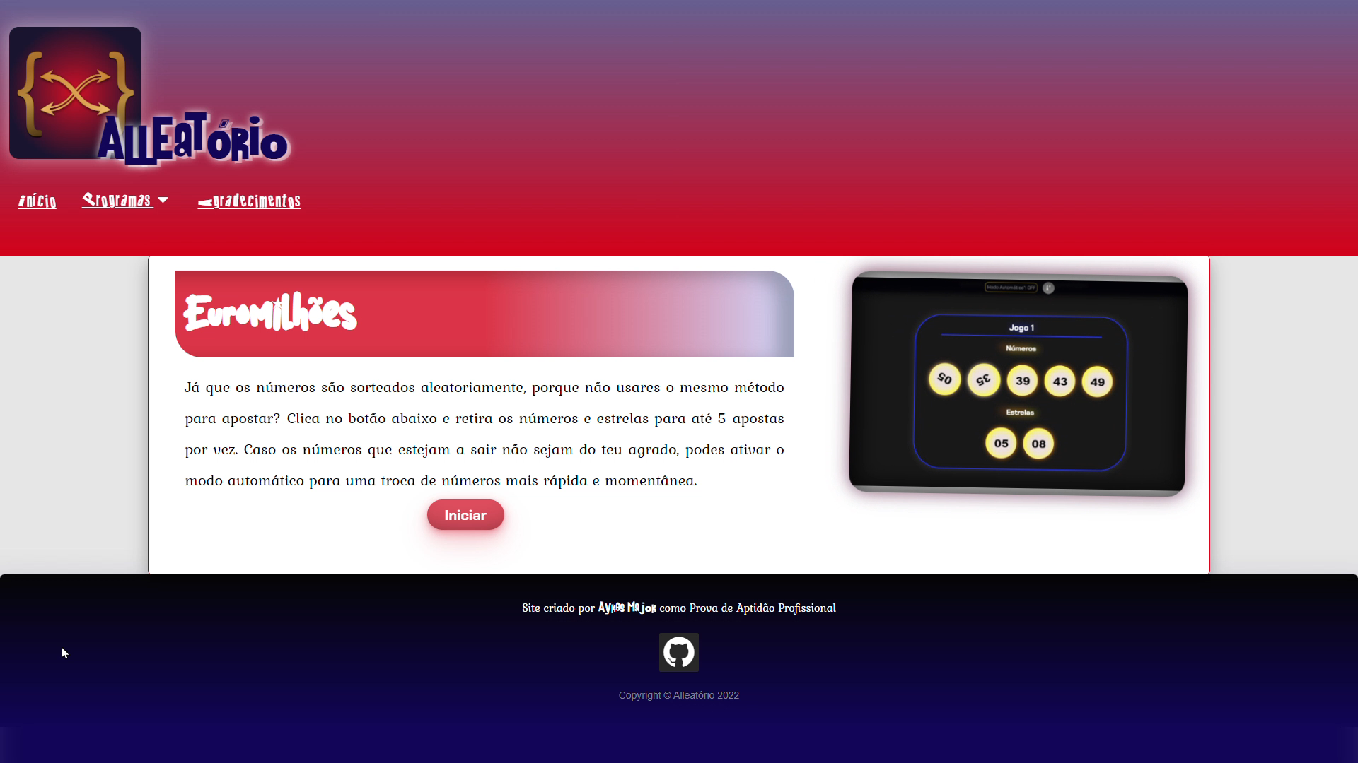
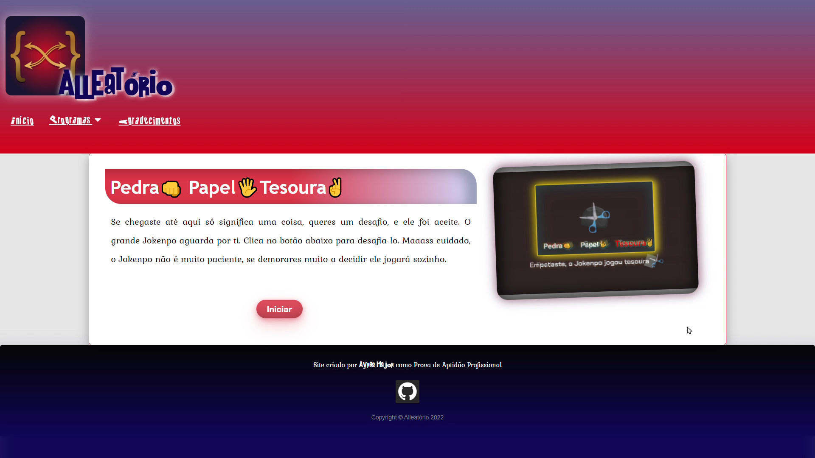

Slide 3








AllEatório
Aluno:
Professor Orientador:
Triénio:
Escola Técnica e Profissional de Mafra
Curso: TEAC
Ayres Major
Hugo António
2019/2022

Slide 4

AllEatório
Índice

Slide 5


Índice
Índice
Resumo
Palavras- chave
Escolha e Fundamentação do Projeto
Enquadramento Teórico
Enquadramento Prático
Testes e Resultados
Demonstração
Orçamentação
Considerações Finais
Agradecimentos

Slide 6
Índice
Índice
Resumo
Palavras- chave
Escolha e Fundamentação do Projeto
Enquadramento Teórico
Enquadramento Prático
Testes e Resultados
Demonstração
Orçamentação
Considerações Finais
Agradecimentos

Slide 8

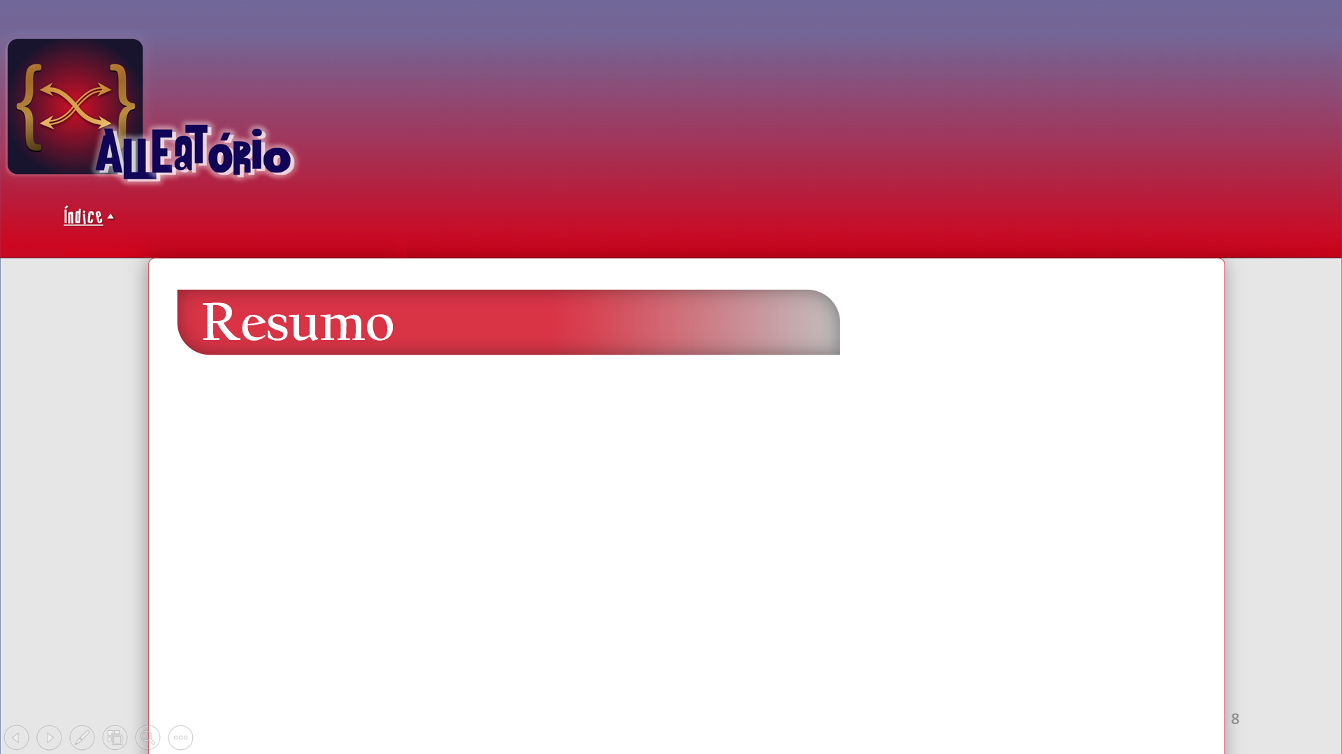
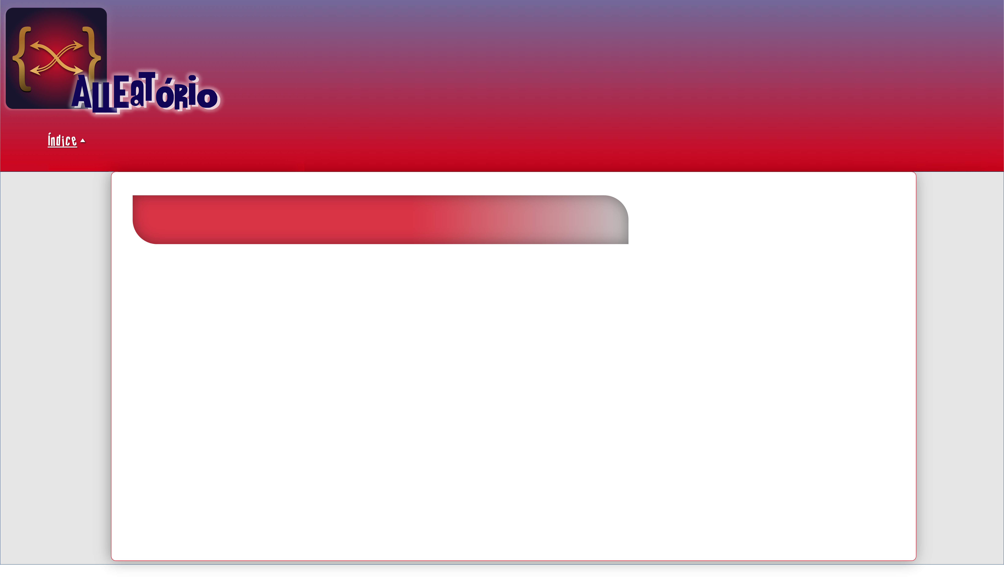


Resumo
Tipogr
a
f
ia com
story
lling
t
e
RESPONSIVIDADE
Transições e motion

Slide 9
Palavras-chave
Interface
Estética
Experiência

Slide 10
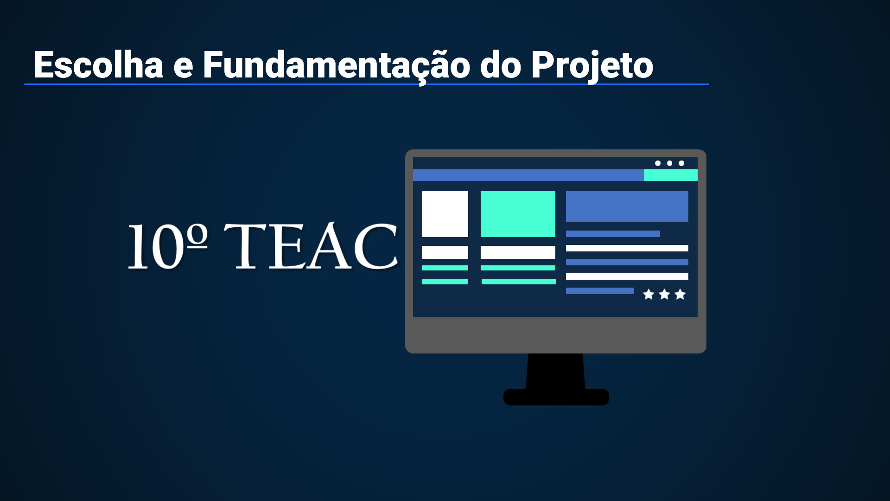

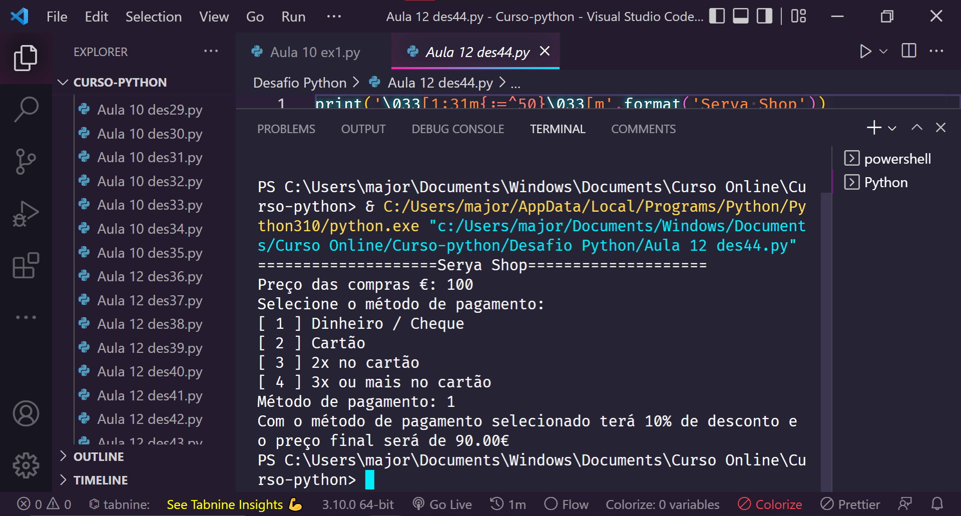
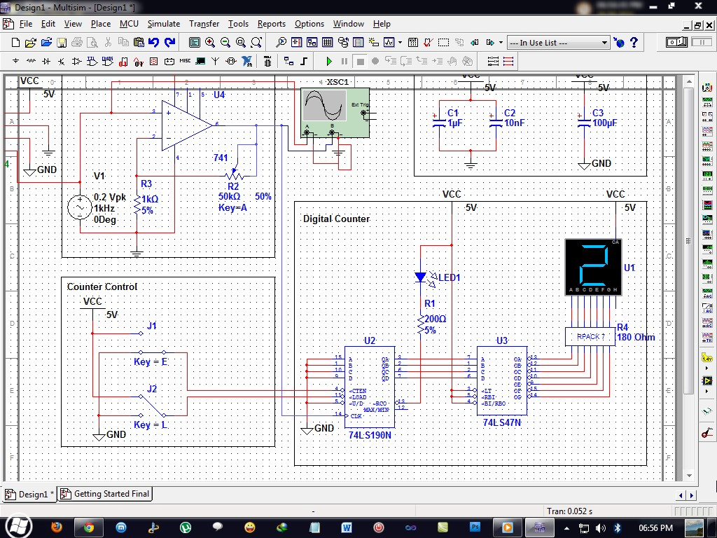
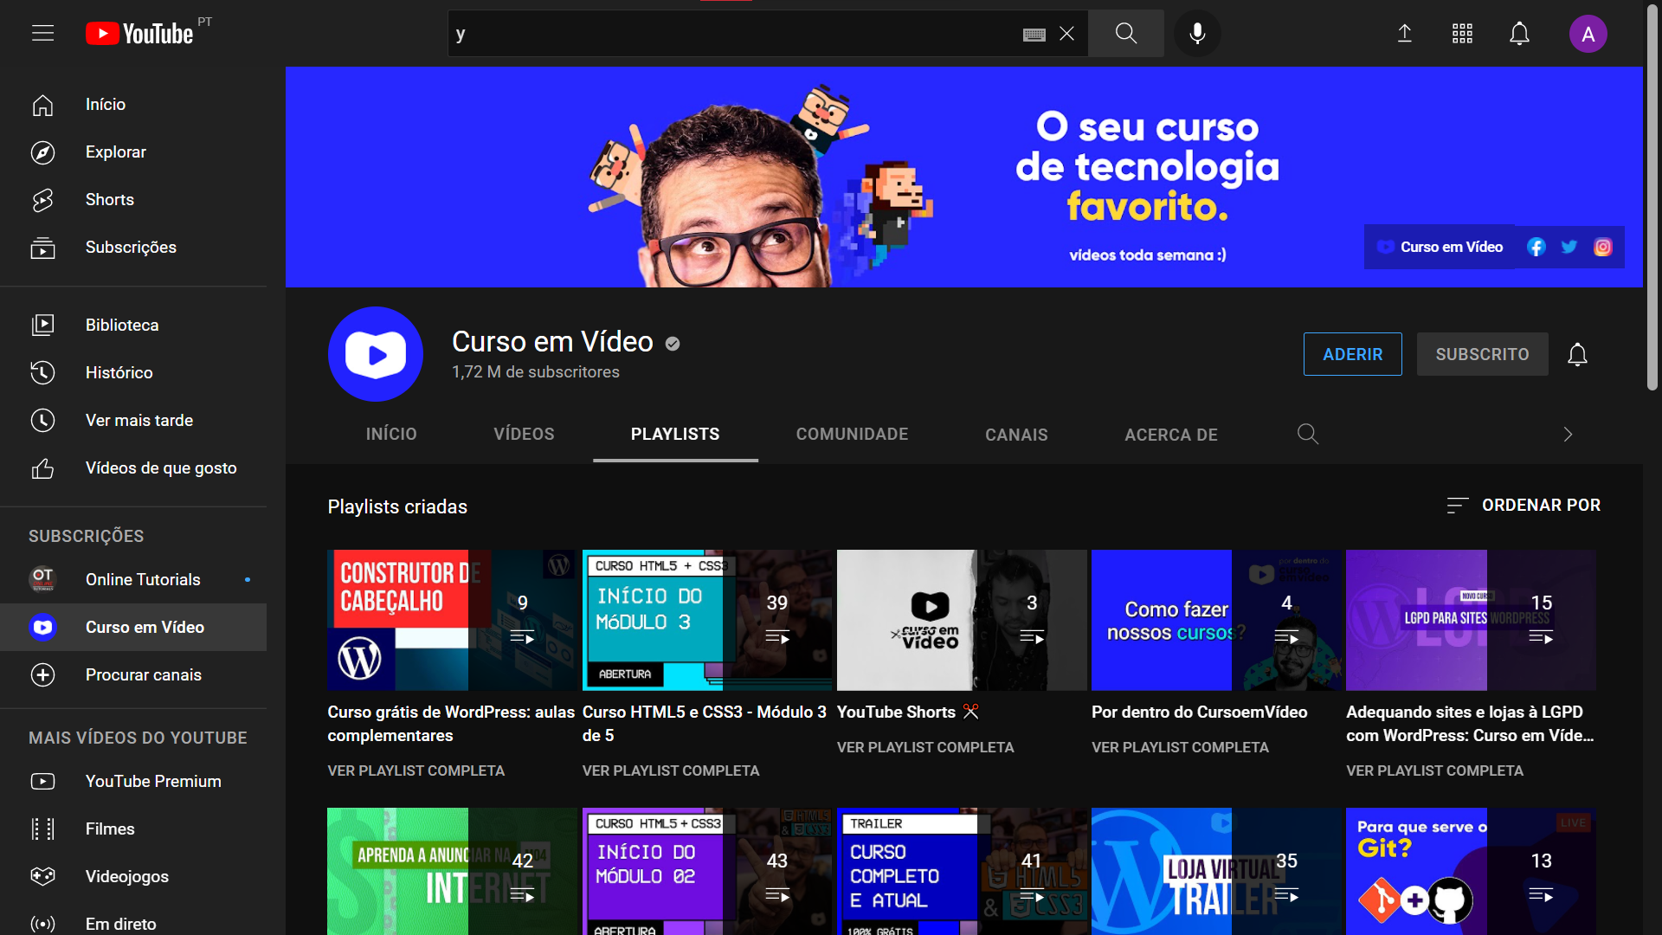
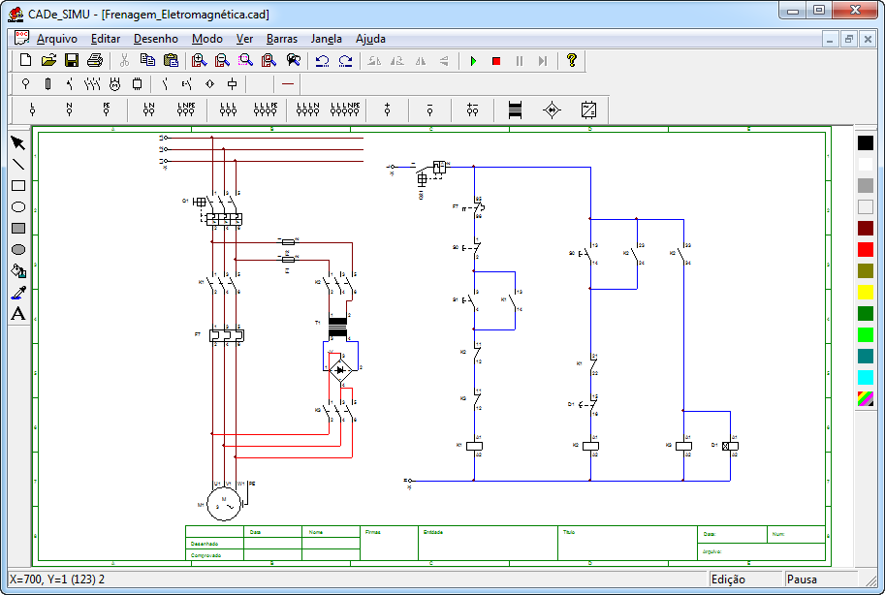
Escolha e Fundamentação do Projeto
INTERFACE
10º TEAC

Slide 11
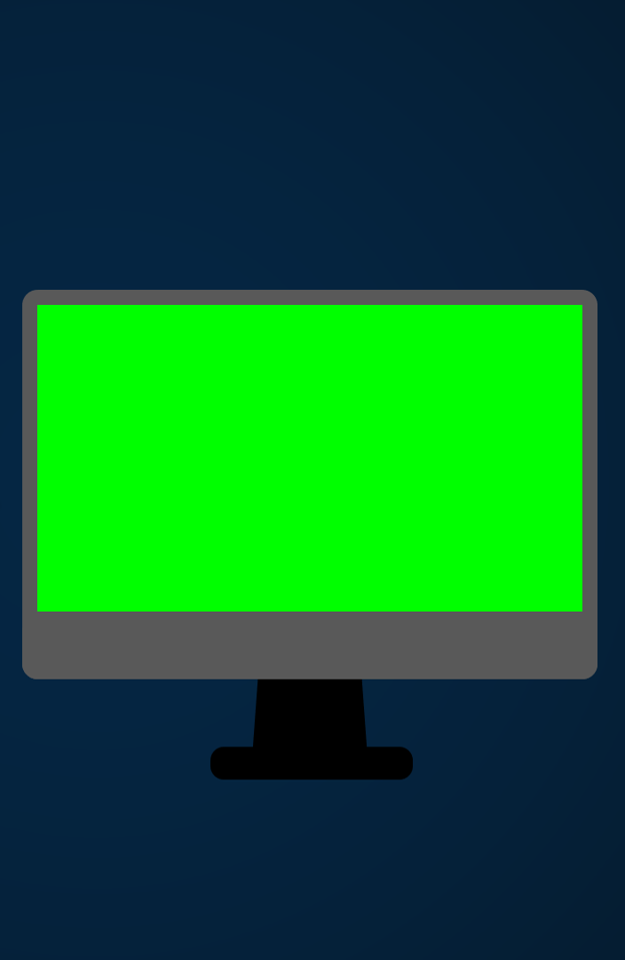
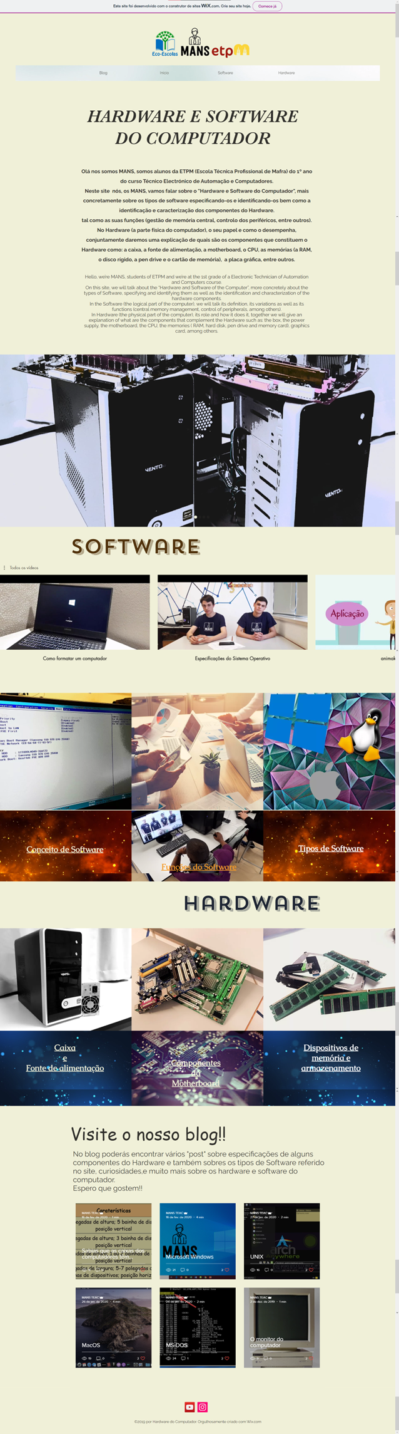
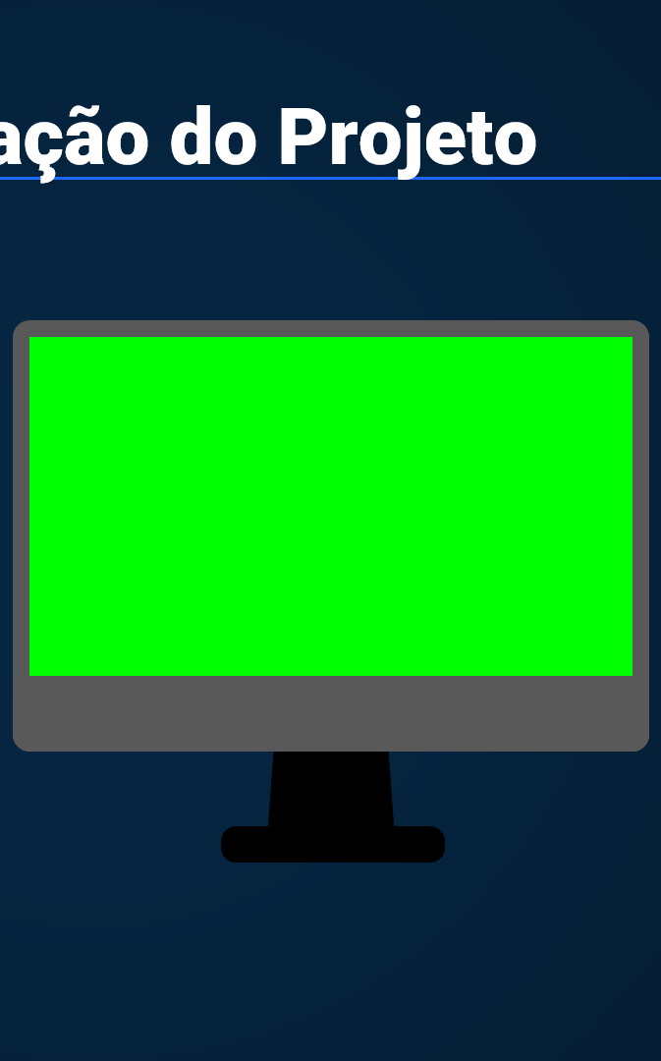
Escolha e Fundamentação do Projeto
11º TEAC

Slide 12
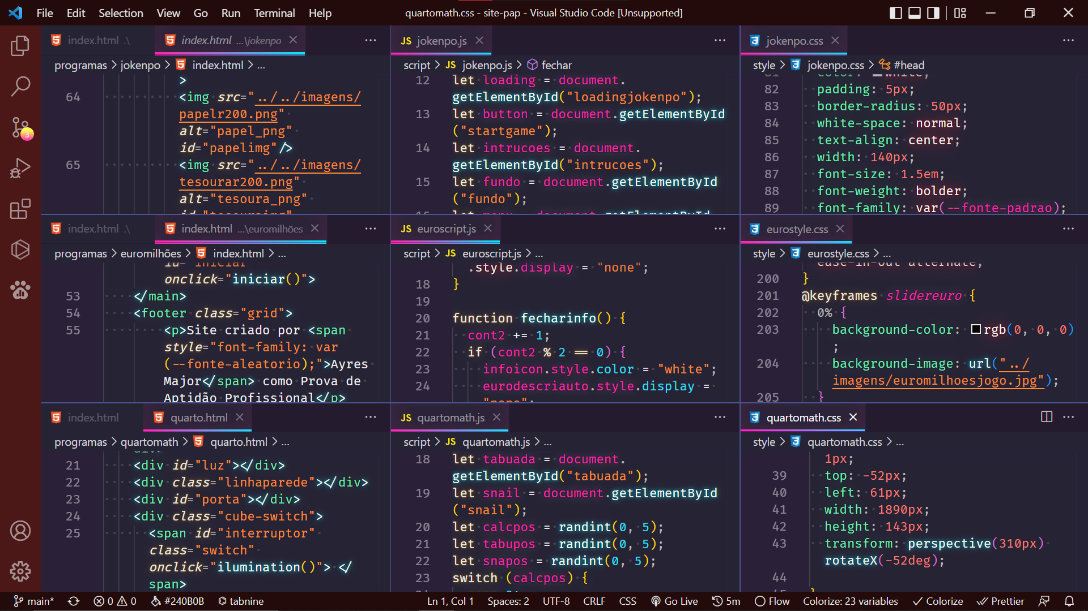
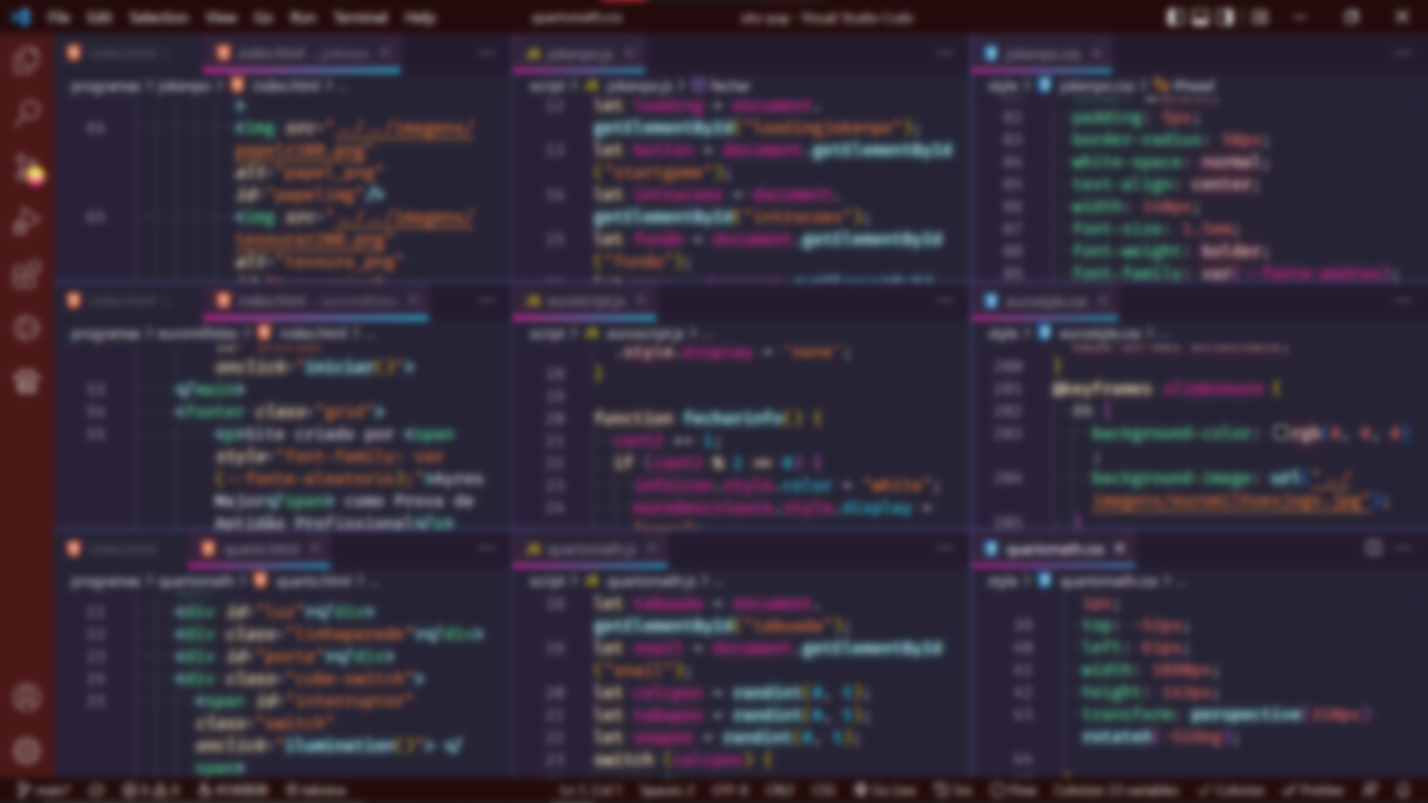
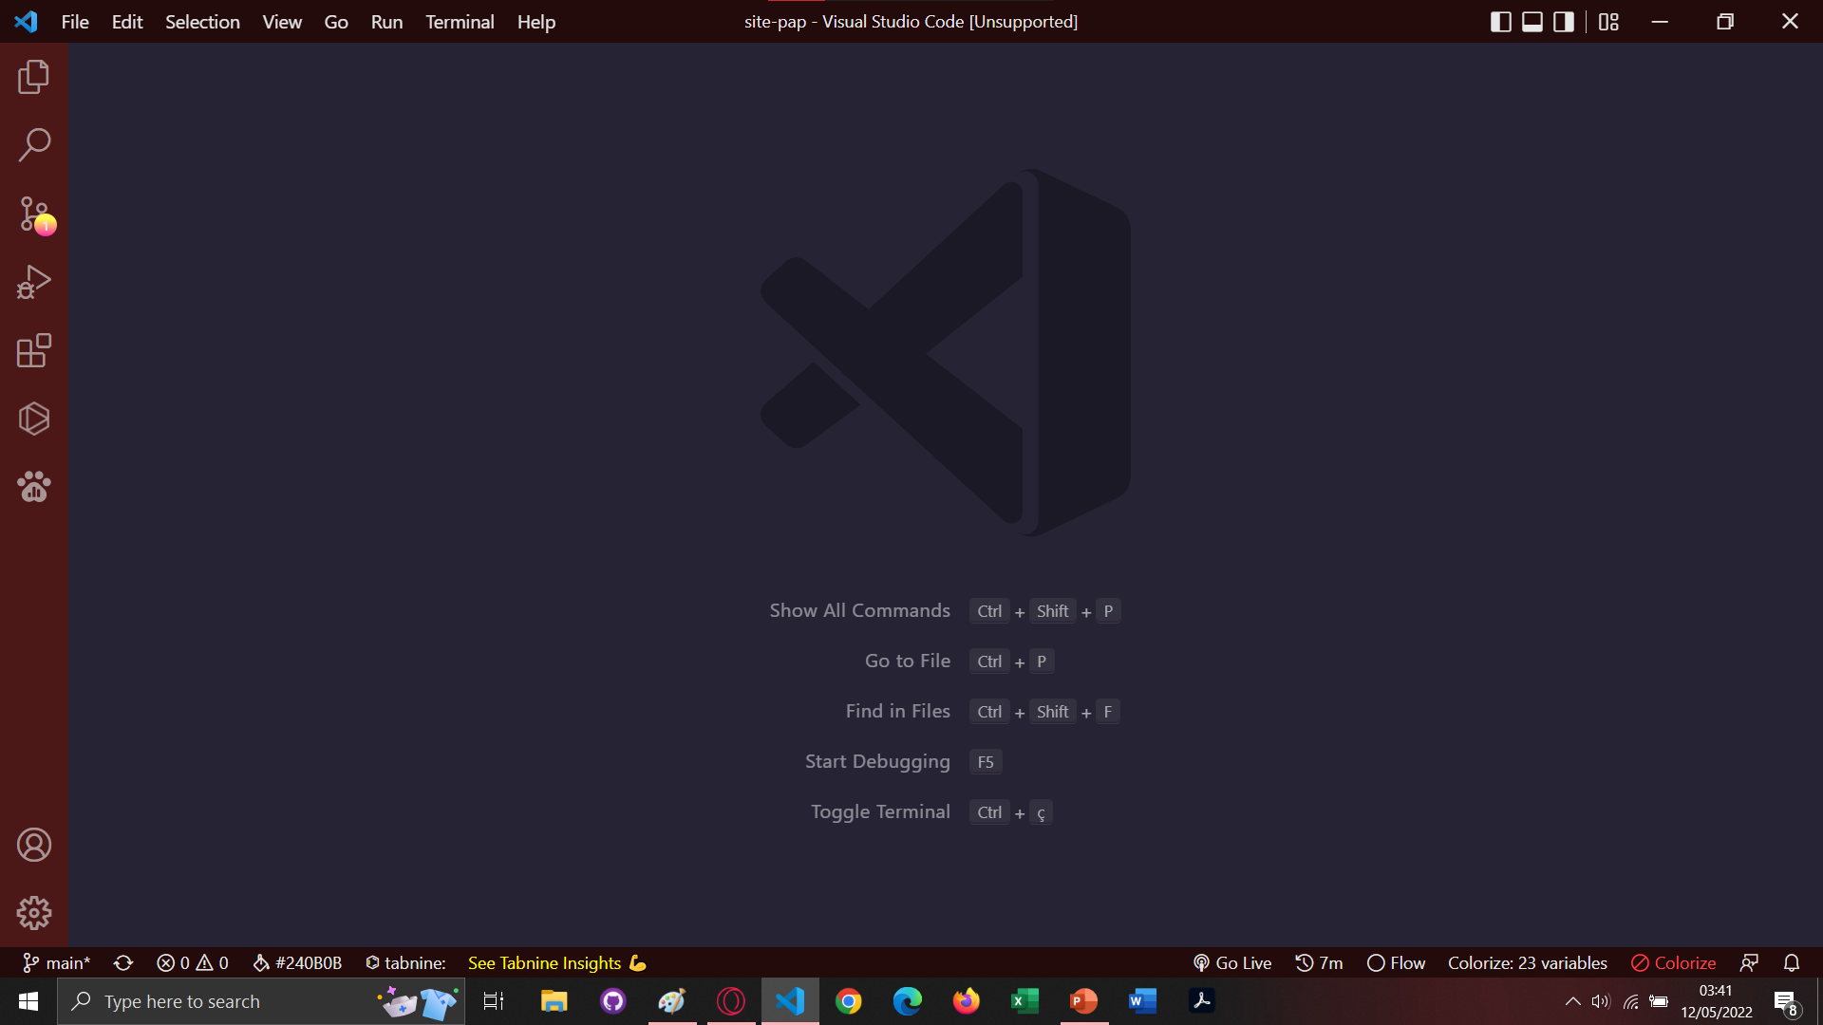
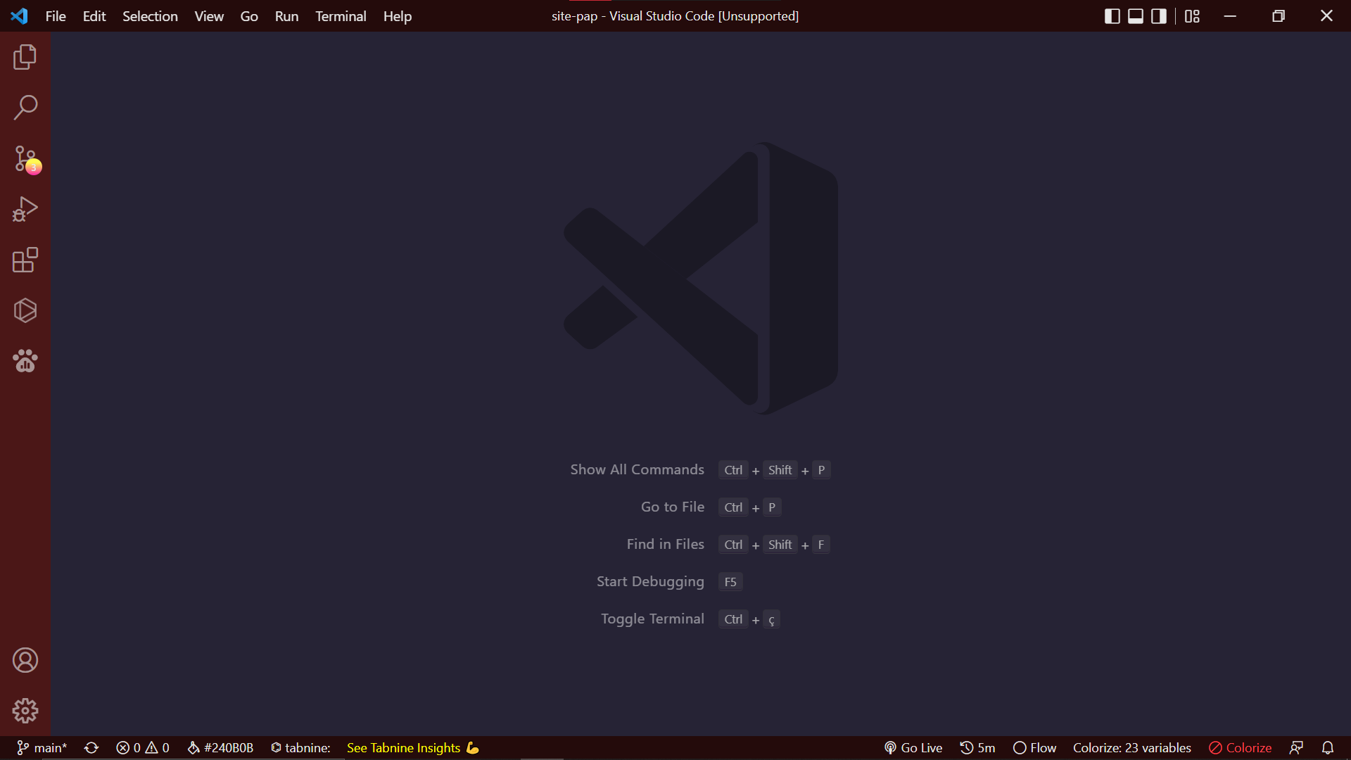





Escolha e Fundamentação do Projeto
AllEatório
All
Aleatório
12º TEAC

Slide 13
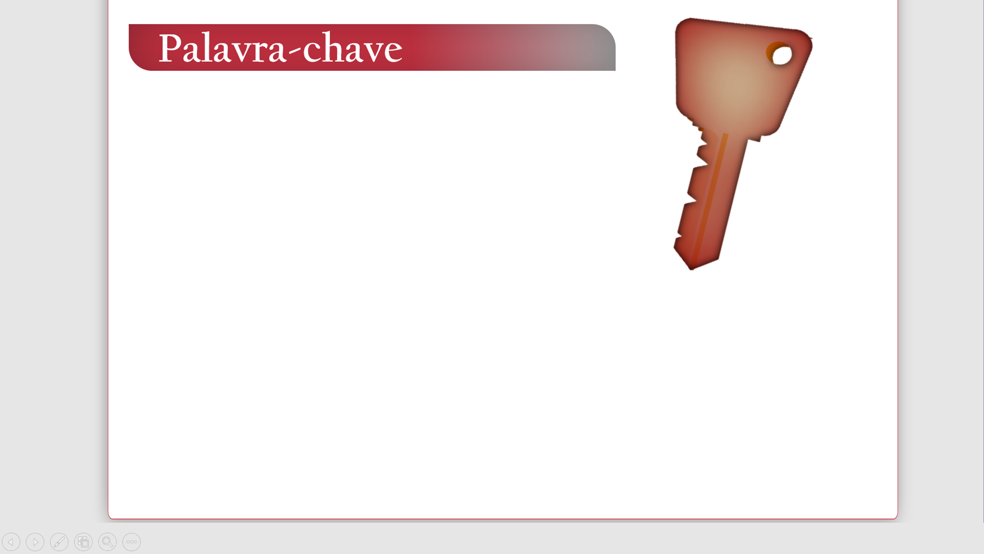
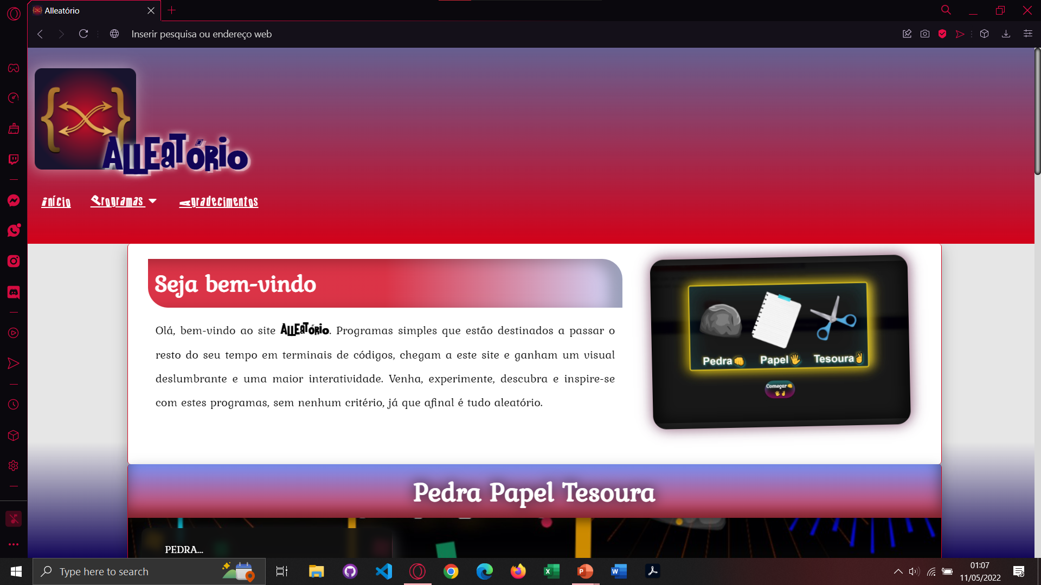


Slide 14
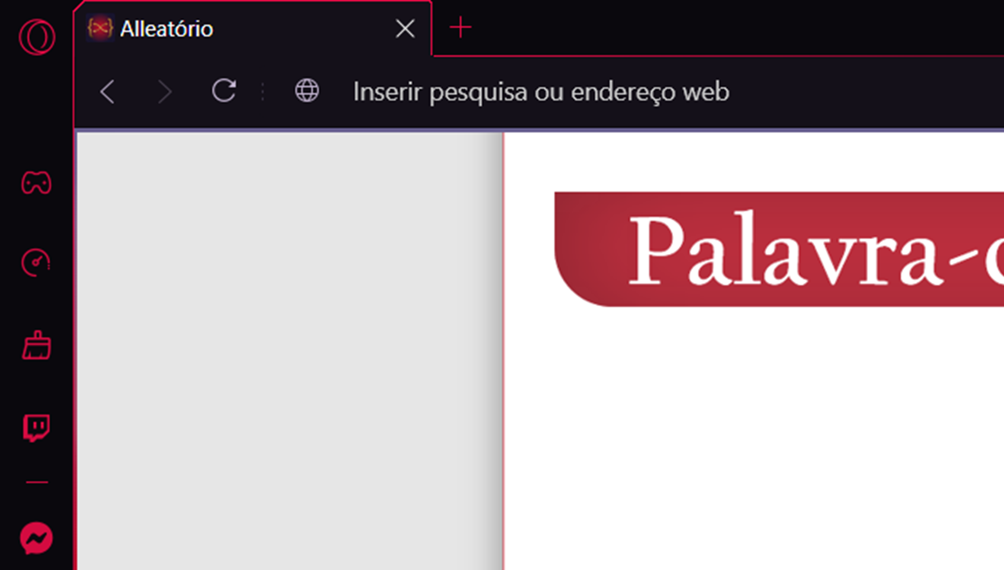



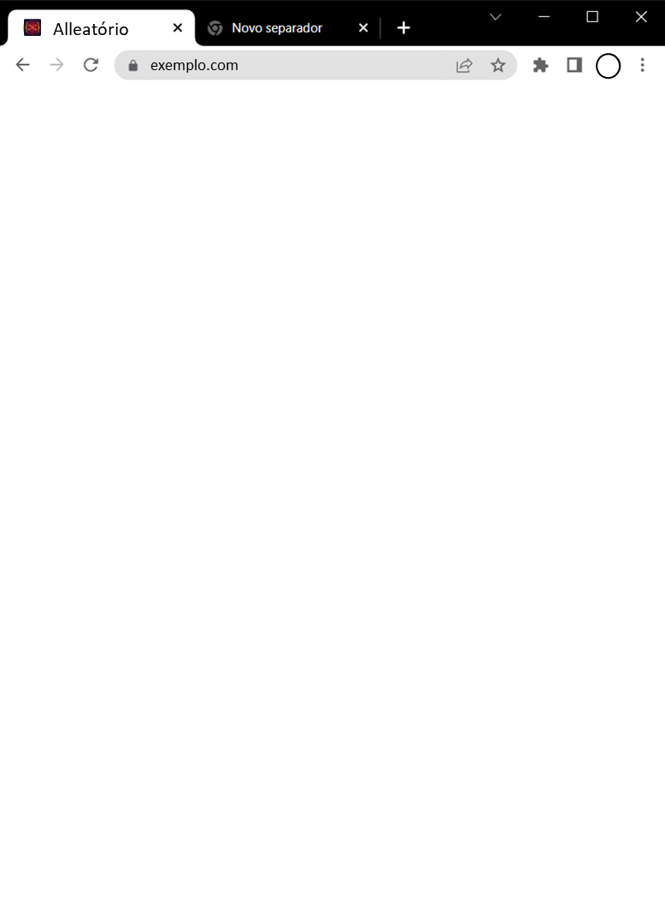
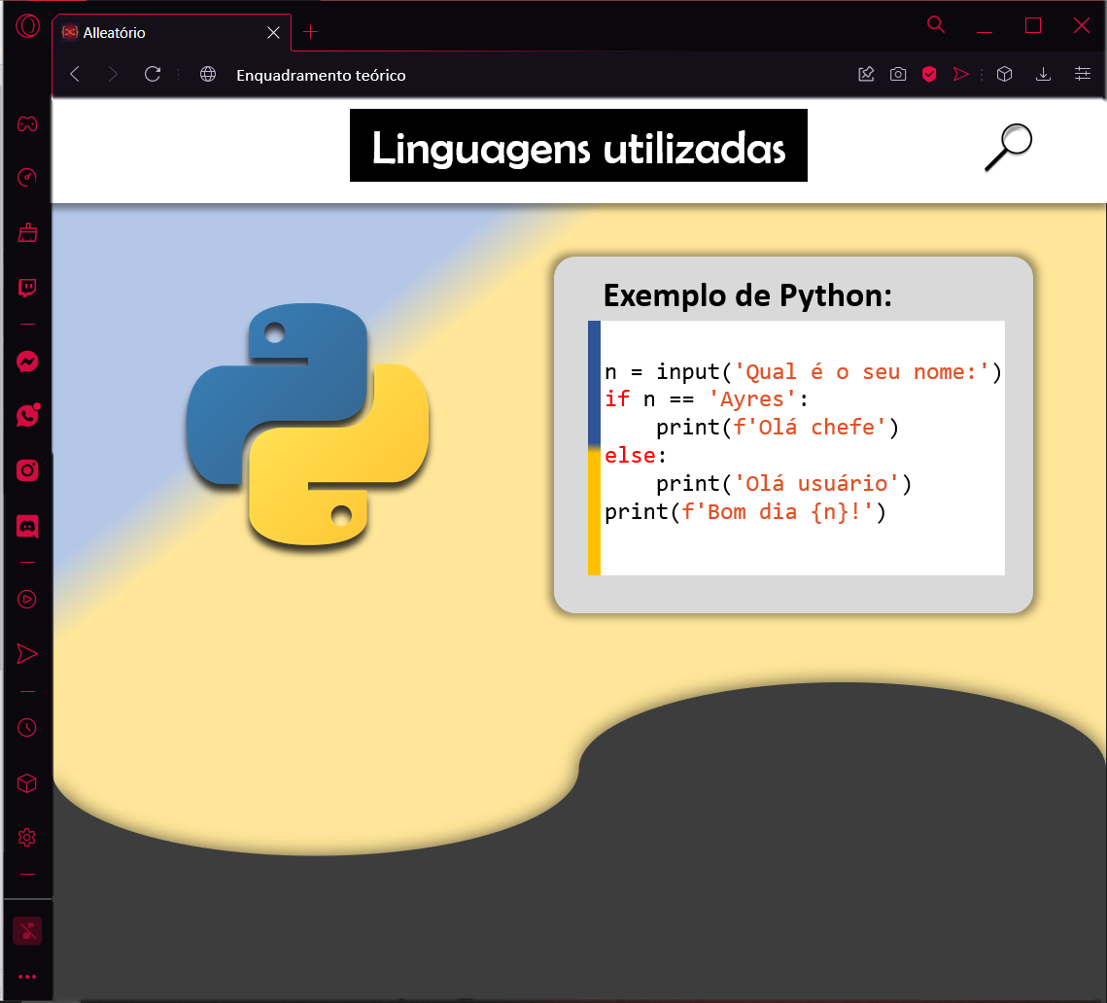
Alleatório
Inserir pesquisa ou endereço web
Enquadramento teórico
Chrome
OperaGX

Slide 15
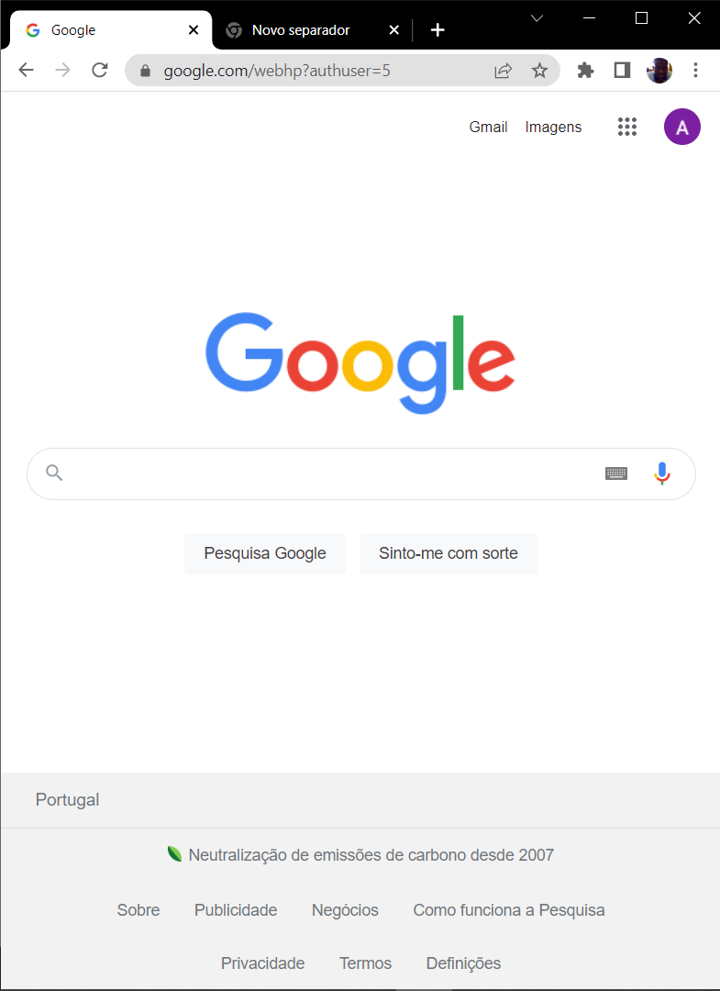
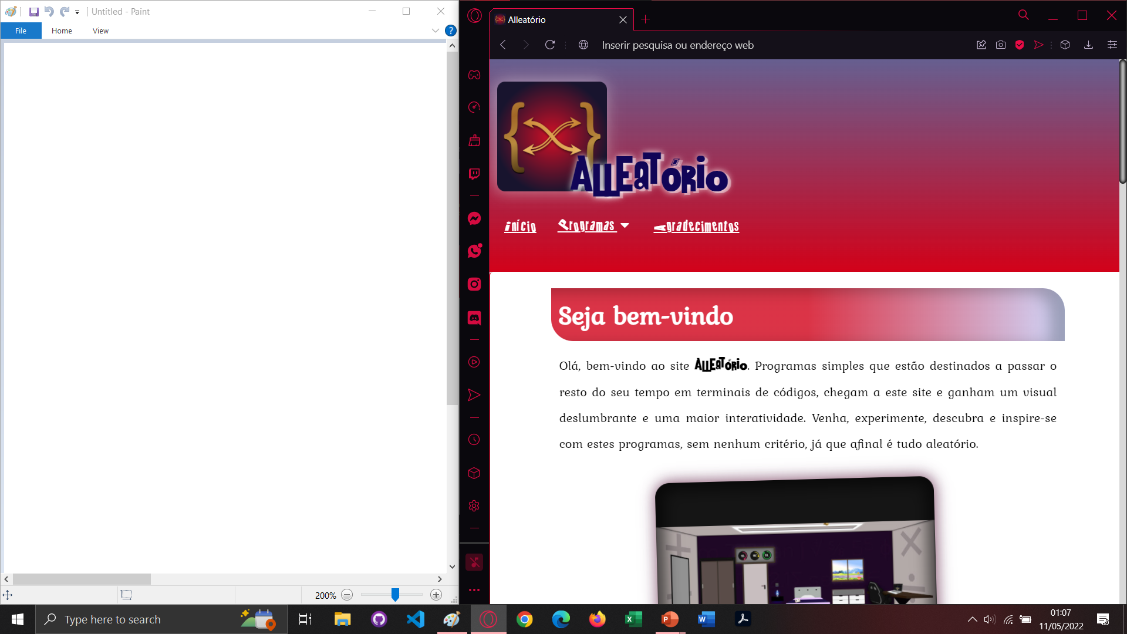

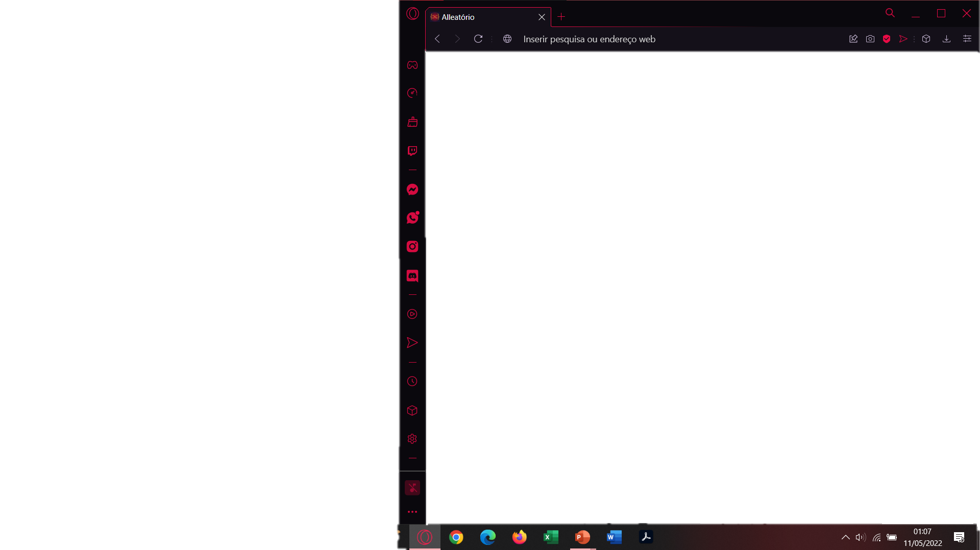

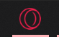
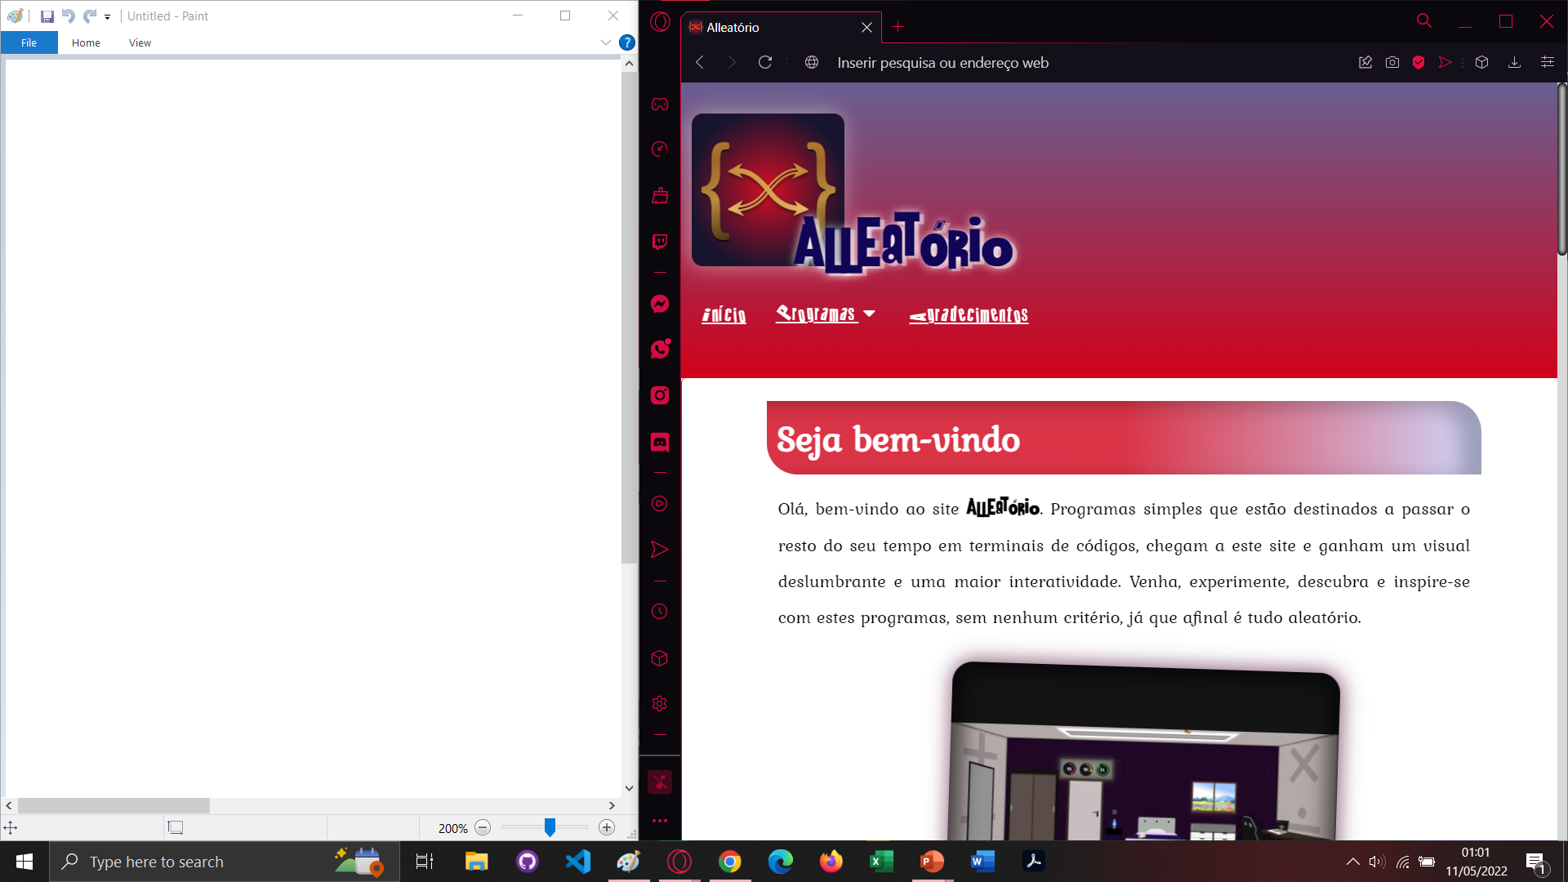

Alleatório
exemplo.com
Enquadramento teórico
www.exemplo.com diz
Linguagens utilizadas
Tag de título
Tag de título
O parágrafo foi clicado
OK
Tag de parágrafo
Tag de parágrafo
Exemplo de Python:
n = input('Qual é o seu nome:')
if n == 'Ayres':
print(f'Olá chefe')
else:
print('Olá usuário')
print(f'Bom dia {n}!')
Exemplo de HTML:
<!DOCTYPE html> <html> <title>HTML</title> <body> <h1>Tag de título</h1> <p id="p">Tag de parágrafo</p> </body> </html>
Exemplo de CSS:
body { background-color: lightblue; } h1 { color: red; text-align: center;
font-family: "Maiandra GD"; }
Exemplo de JavaScript:
p = document.getElementById("p");
p.addEventListener("click", clicar);
function clicar() {
window.alert("O parágrafo foi clicado");
p.style.color = "green";
}

Slide 16
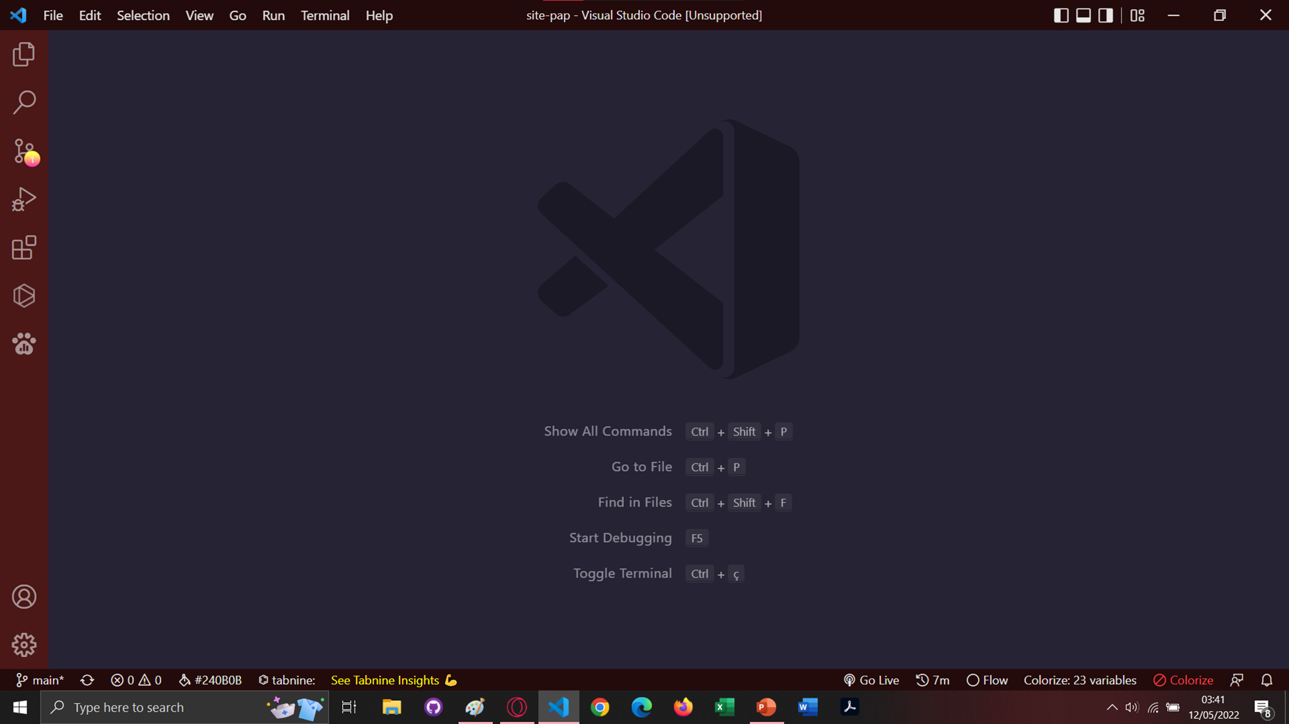
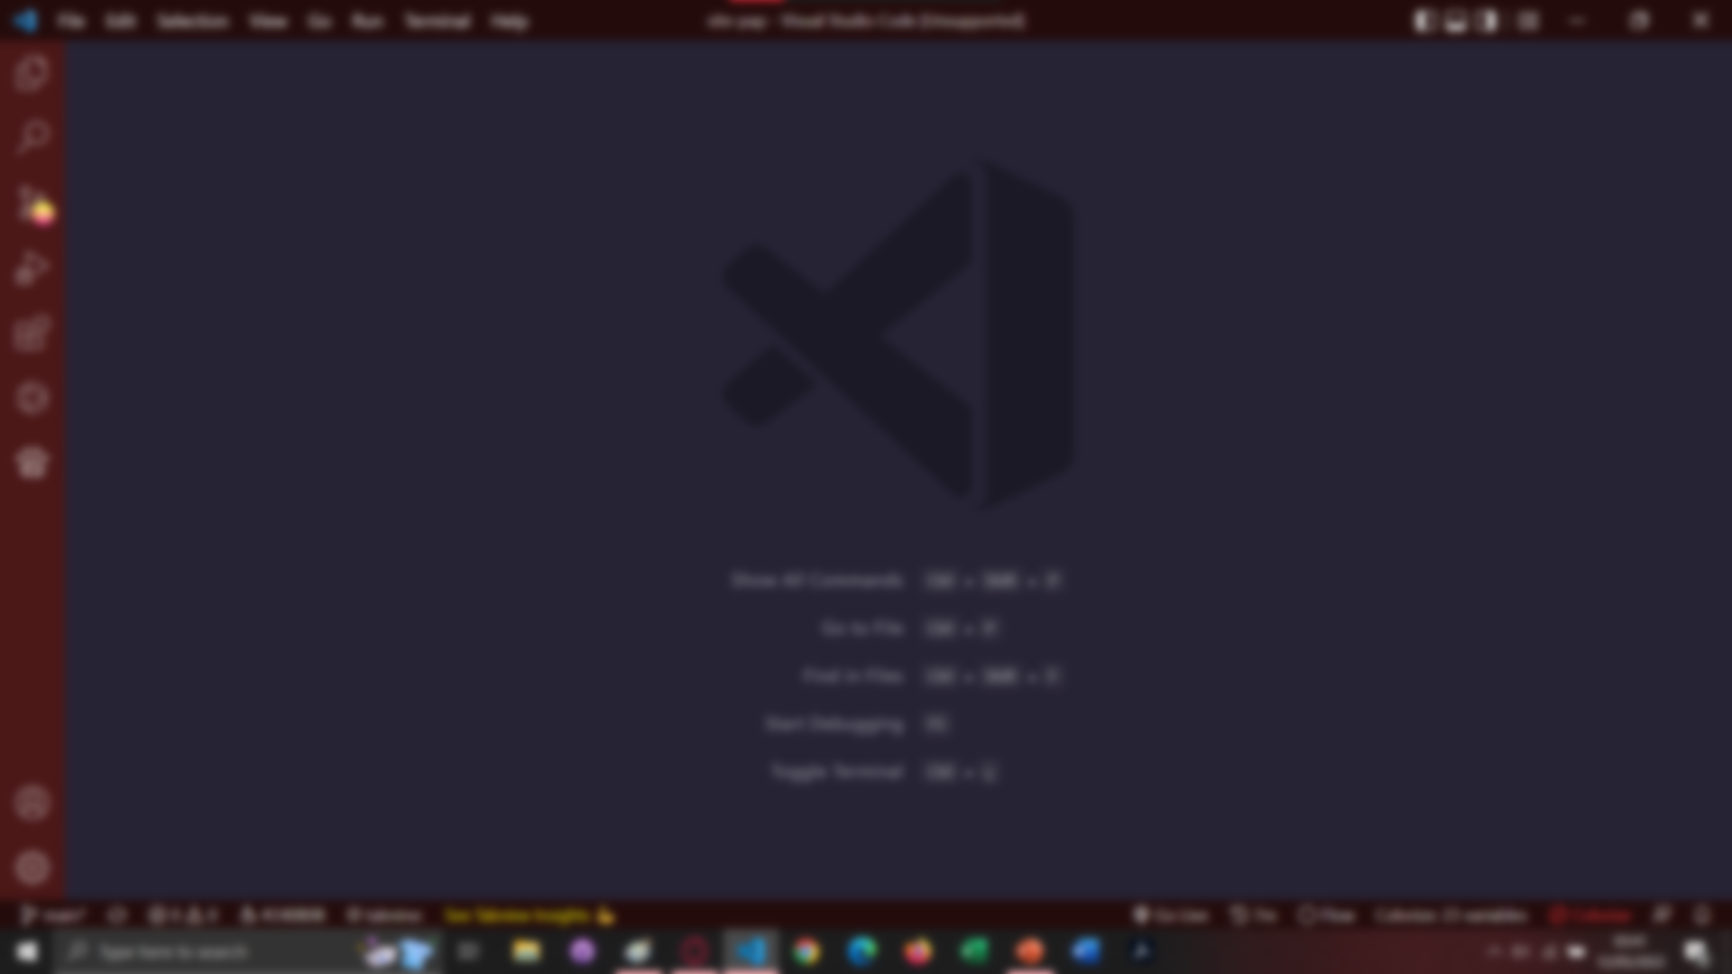
Enquadramento Prático
Desenvolvedor Front-end
Designer

Slide 17

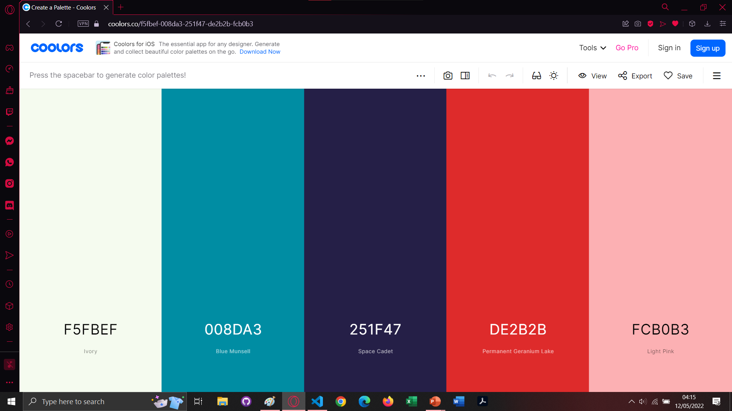
Visual Studio
OperaGX
Desenvolvedor Front-end
Designer

Slide 18
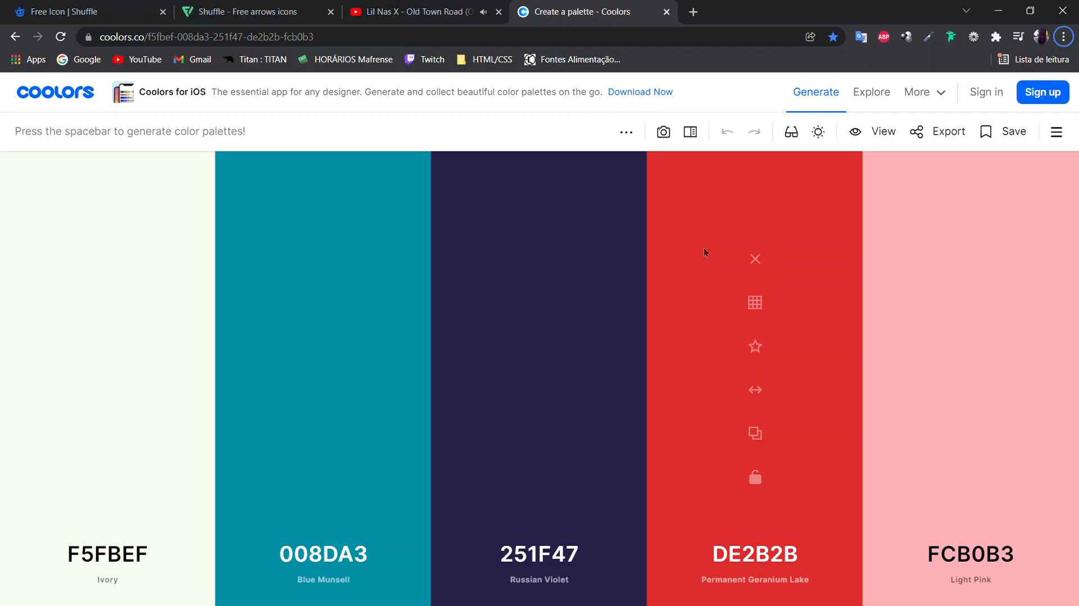
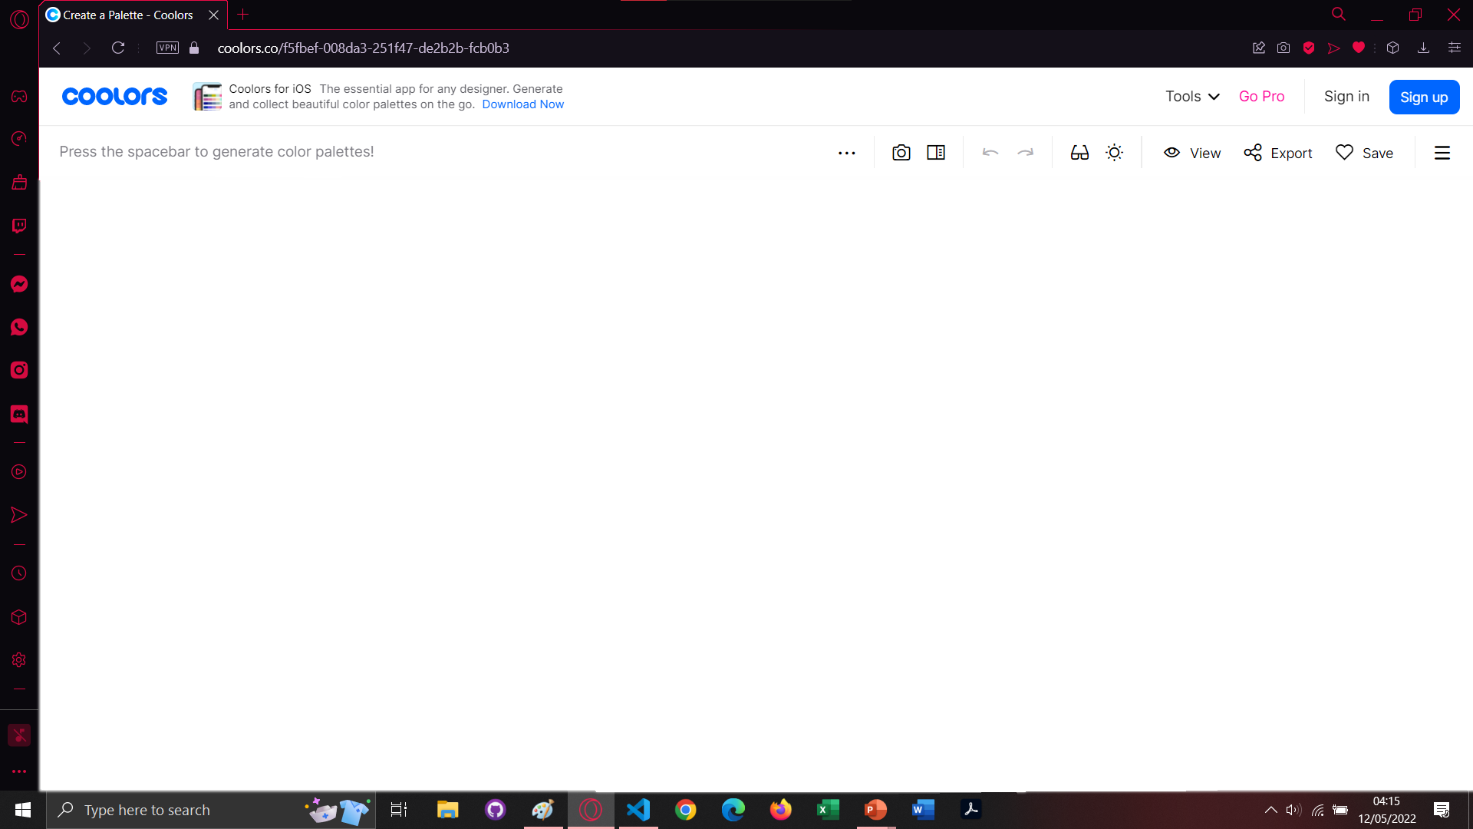


Slide 20
{
}

Slide 21



{
}
{
}

Slide 22
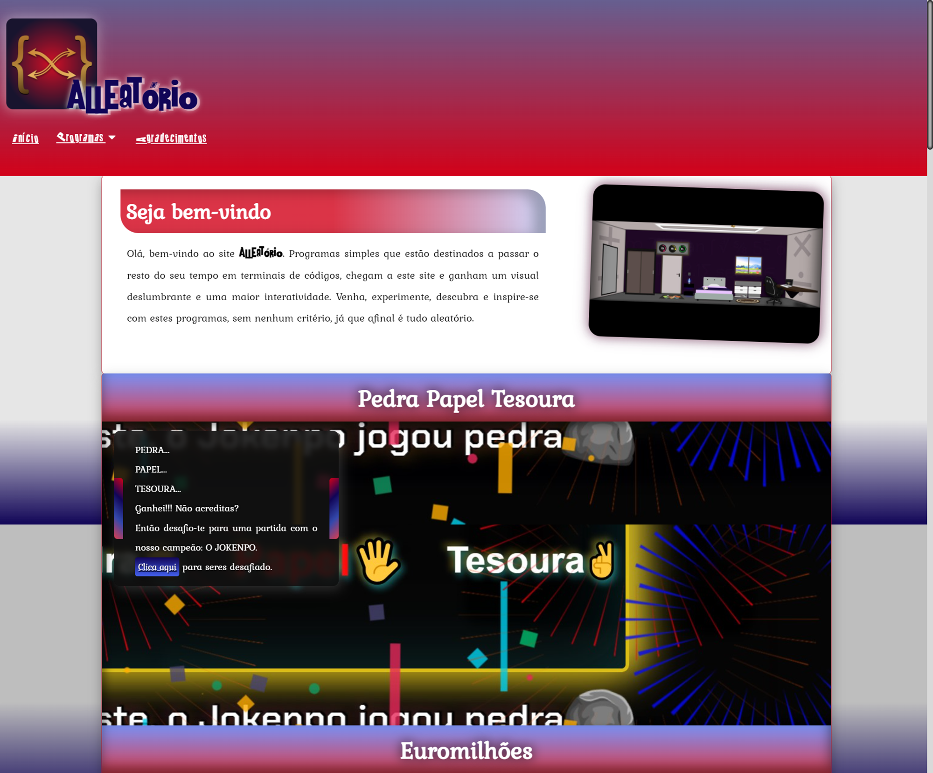
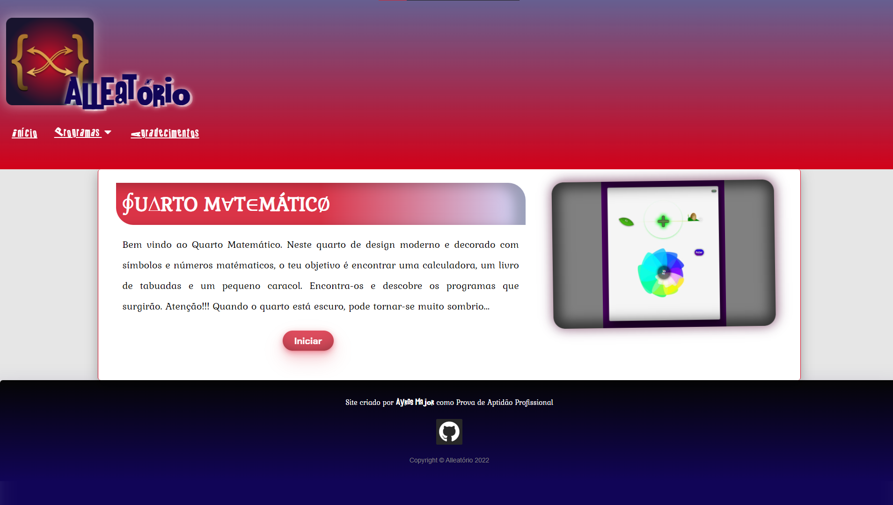
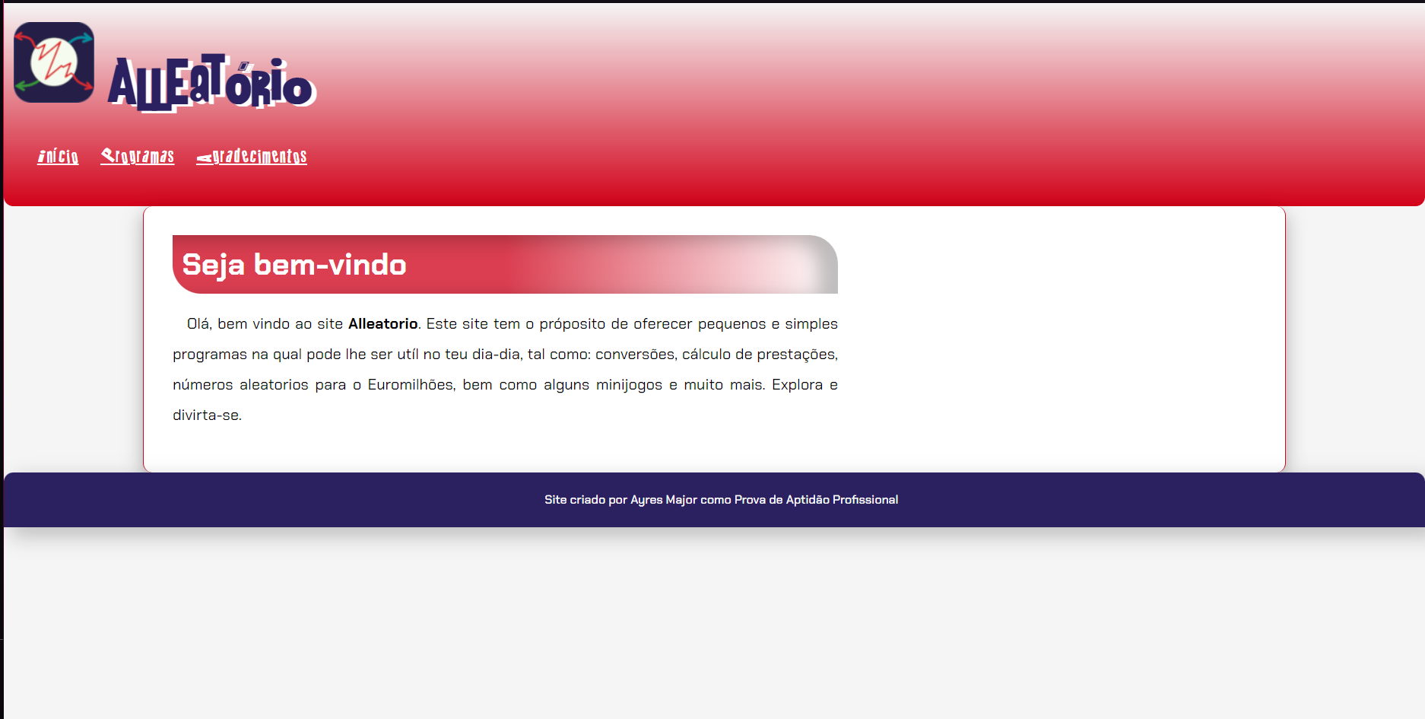
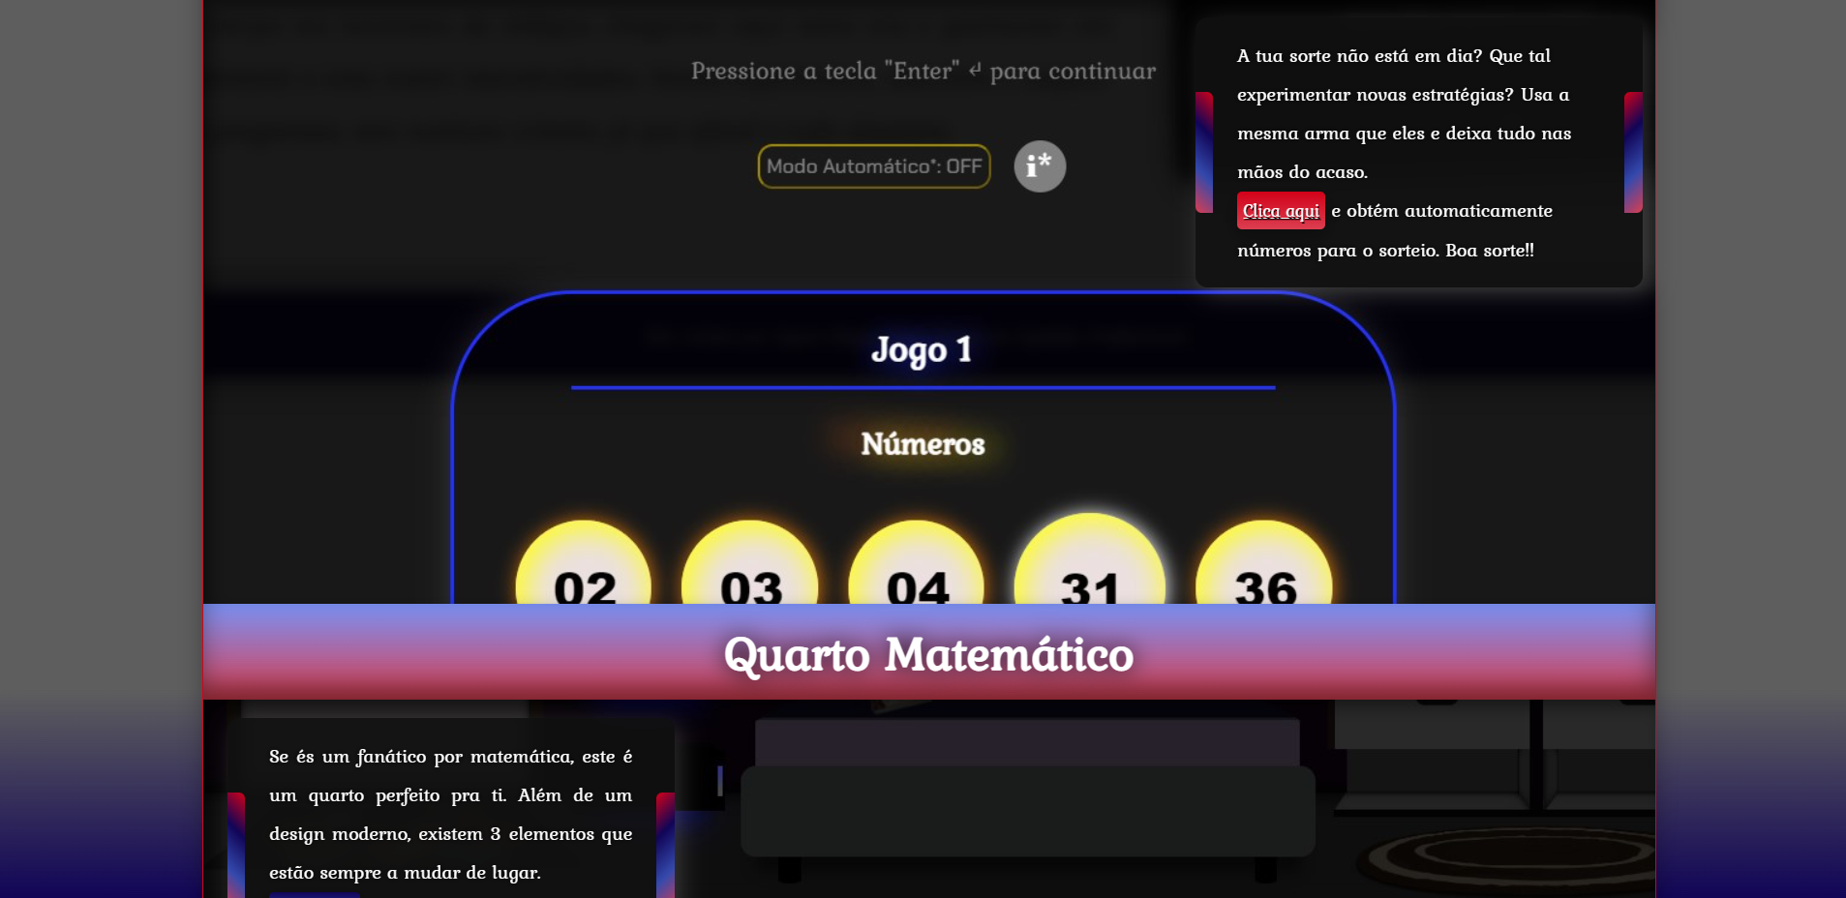
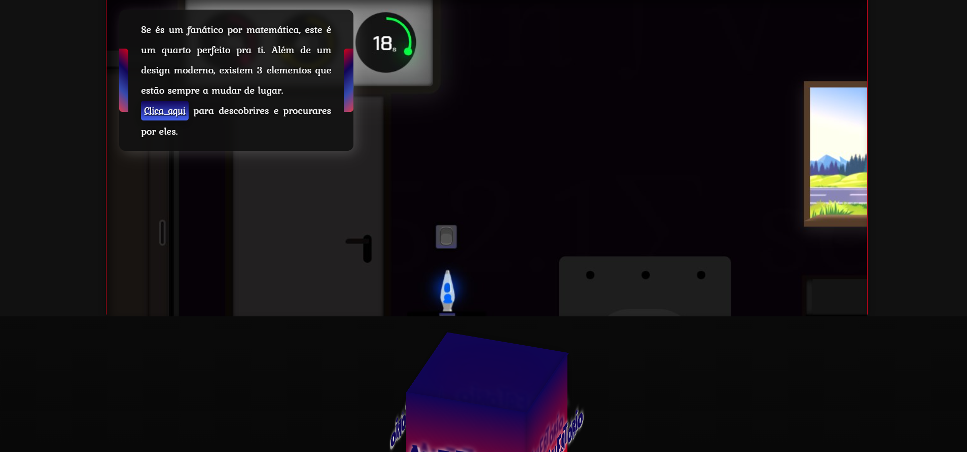
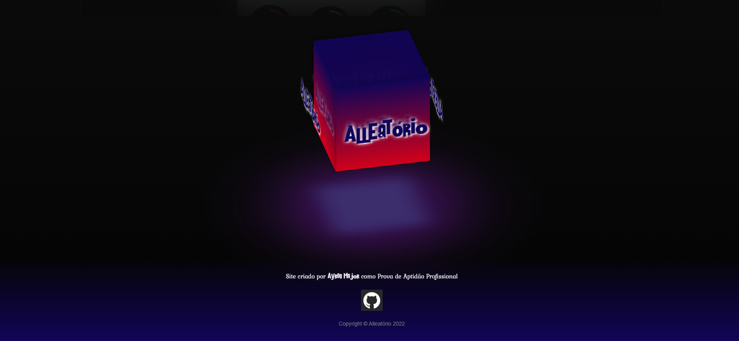
Design Geral

Slide 23
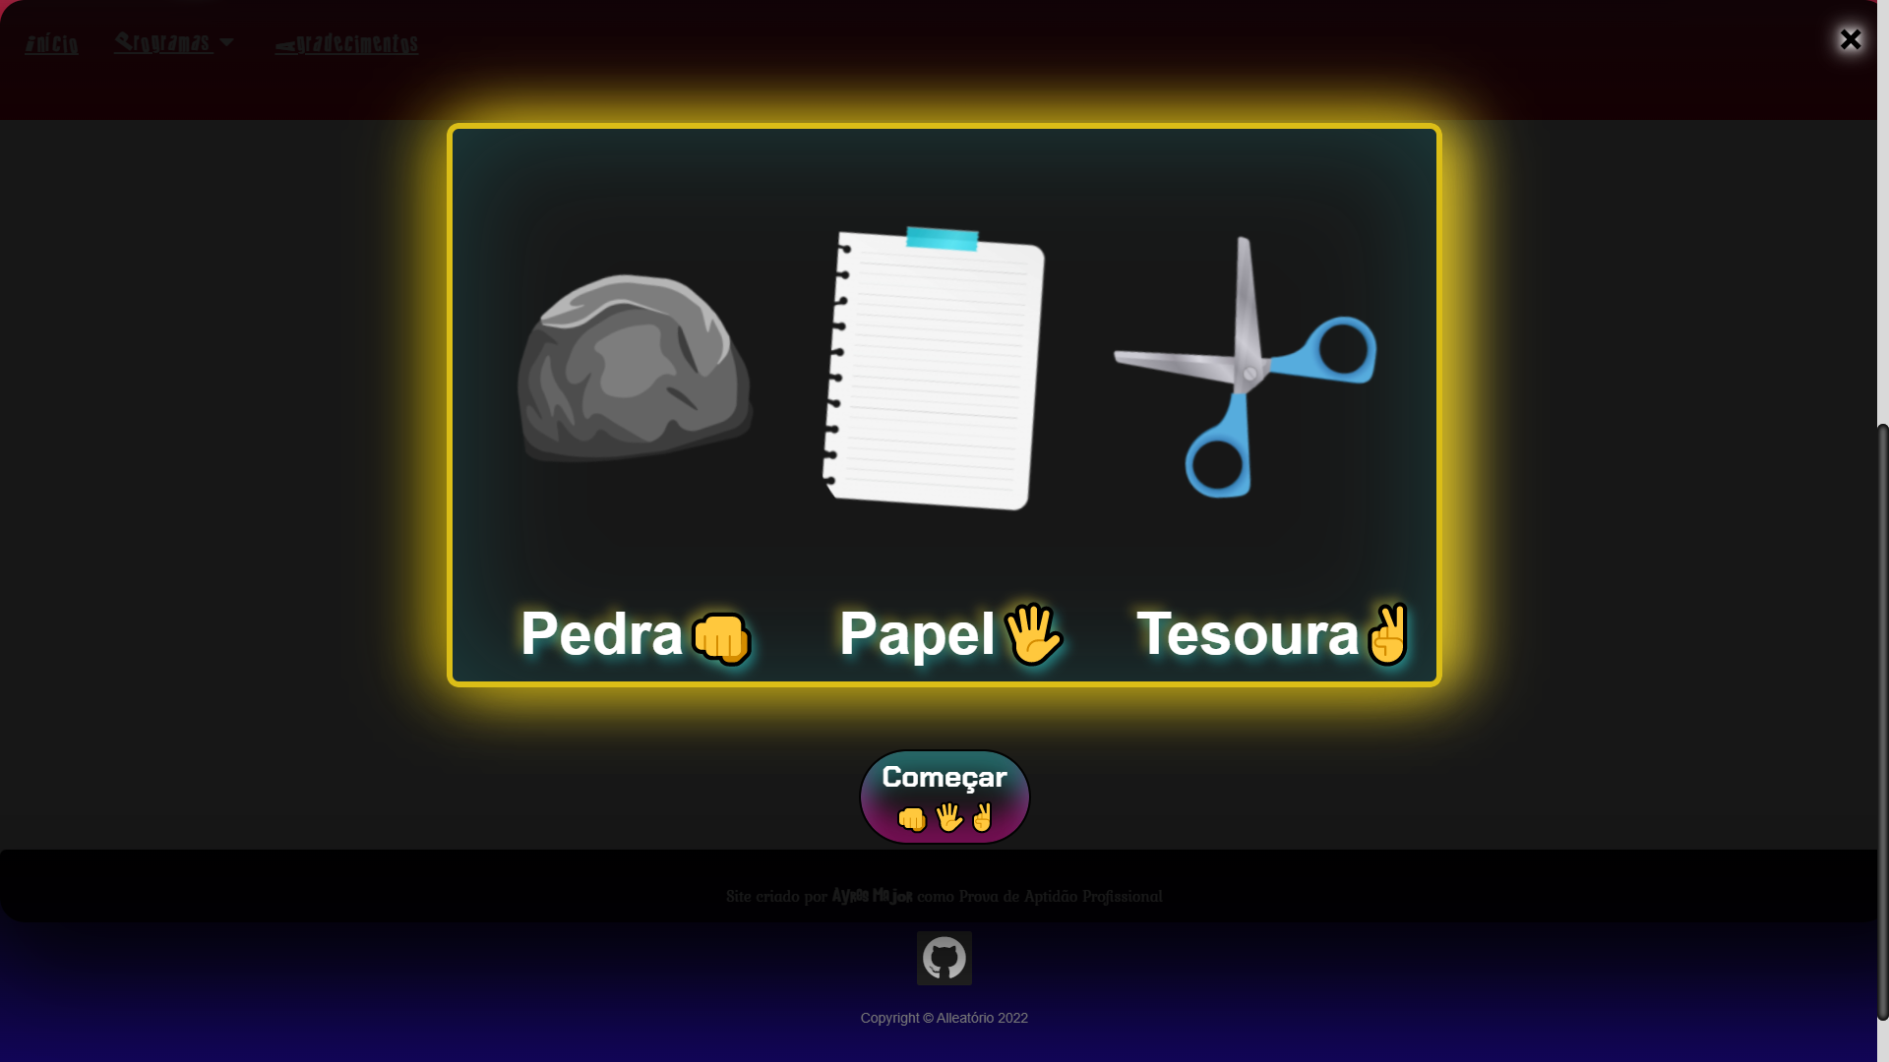
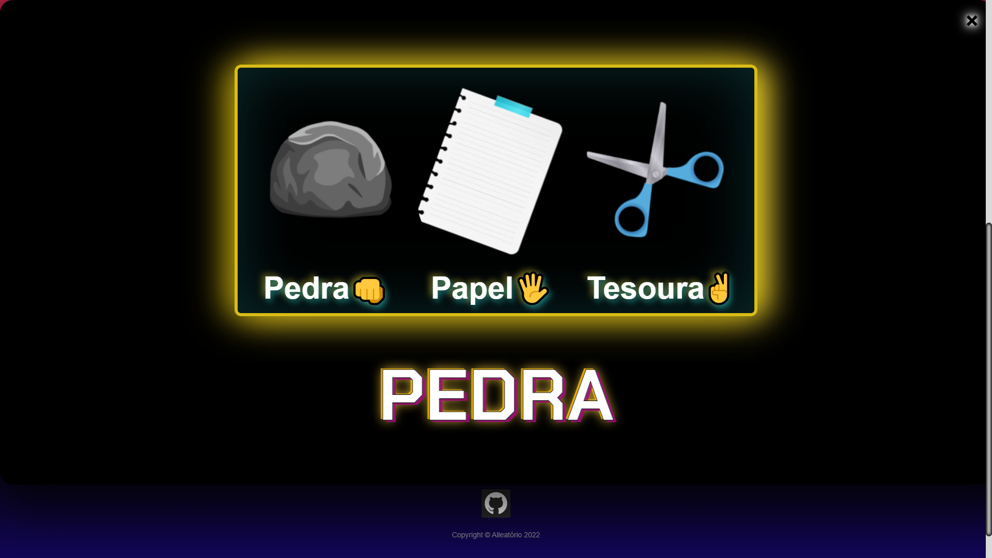
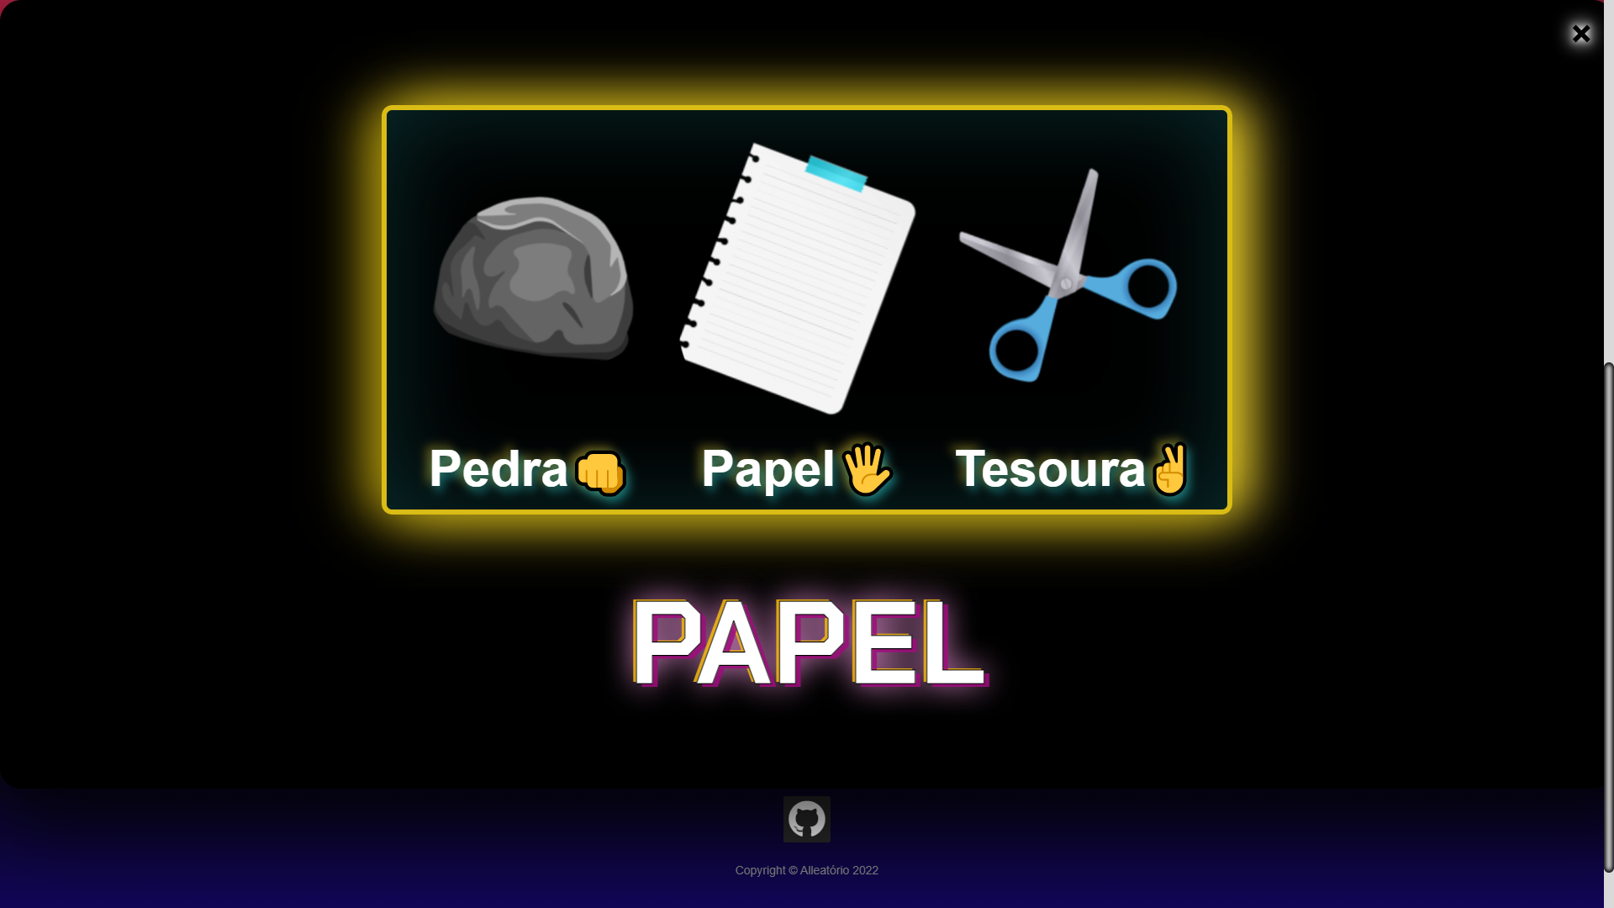
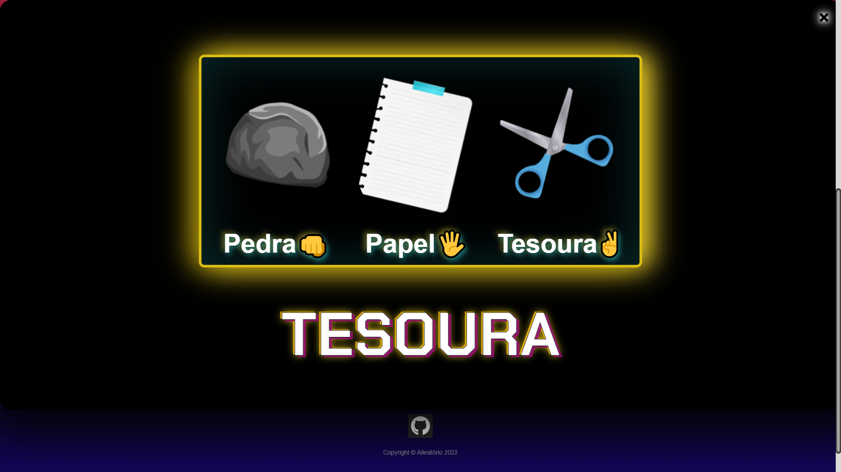
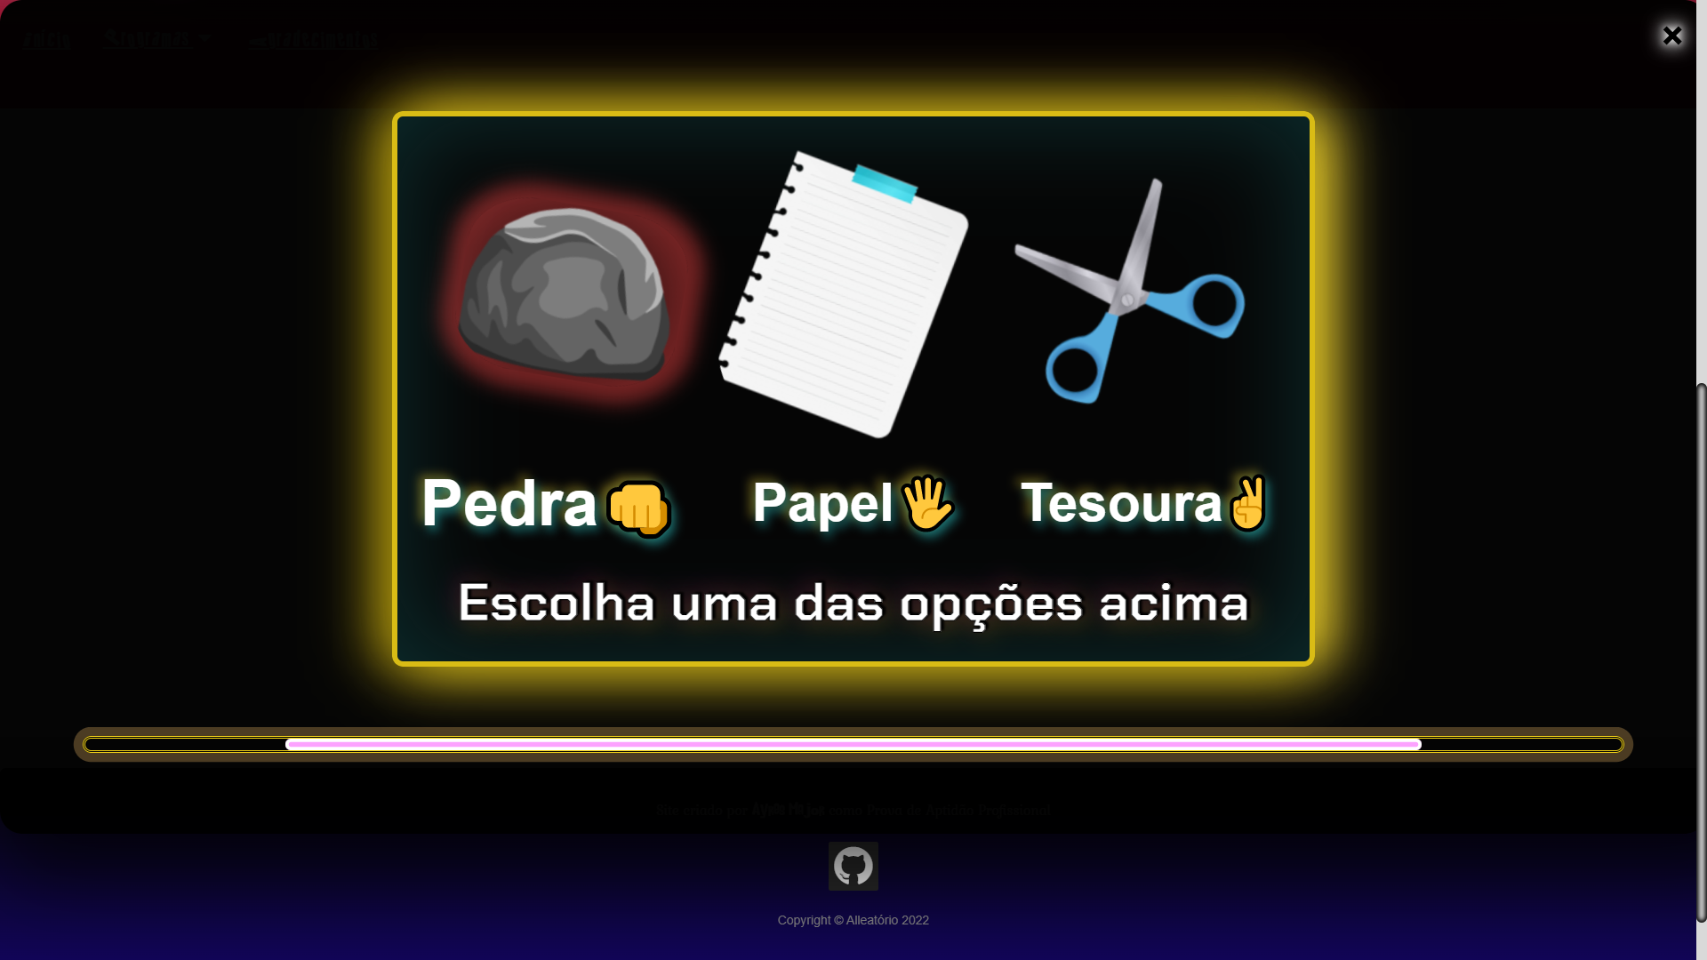
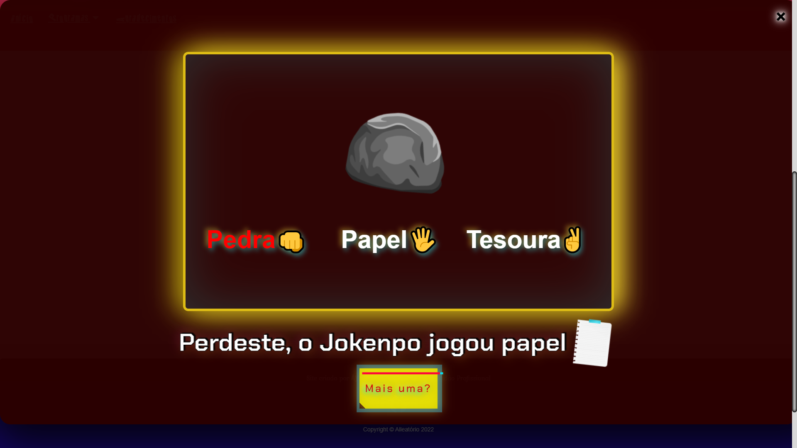
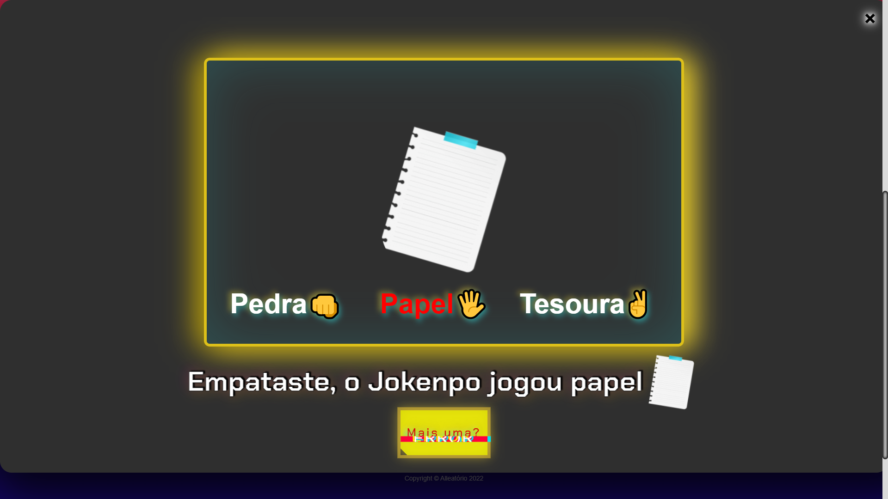
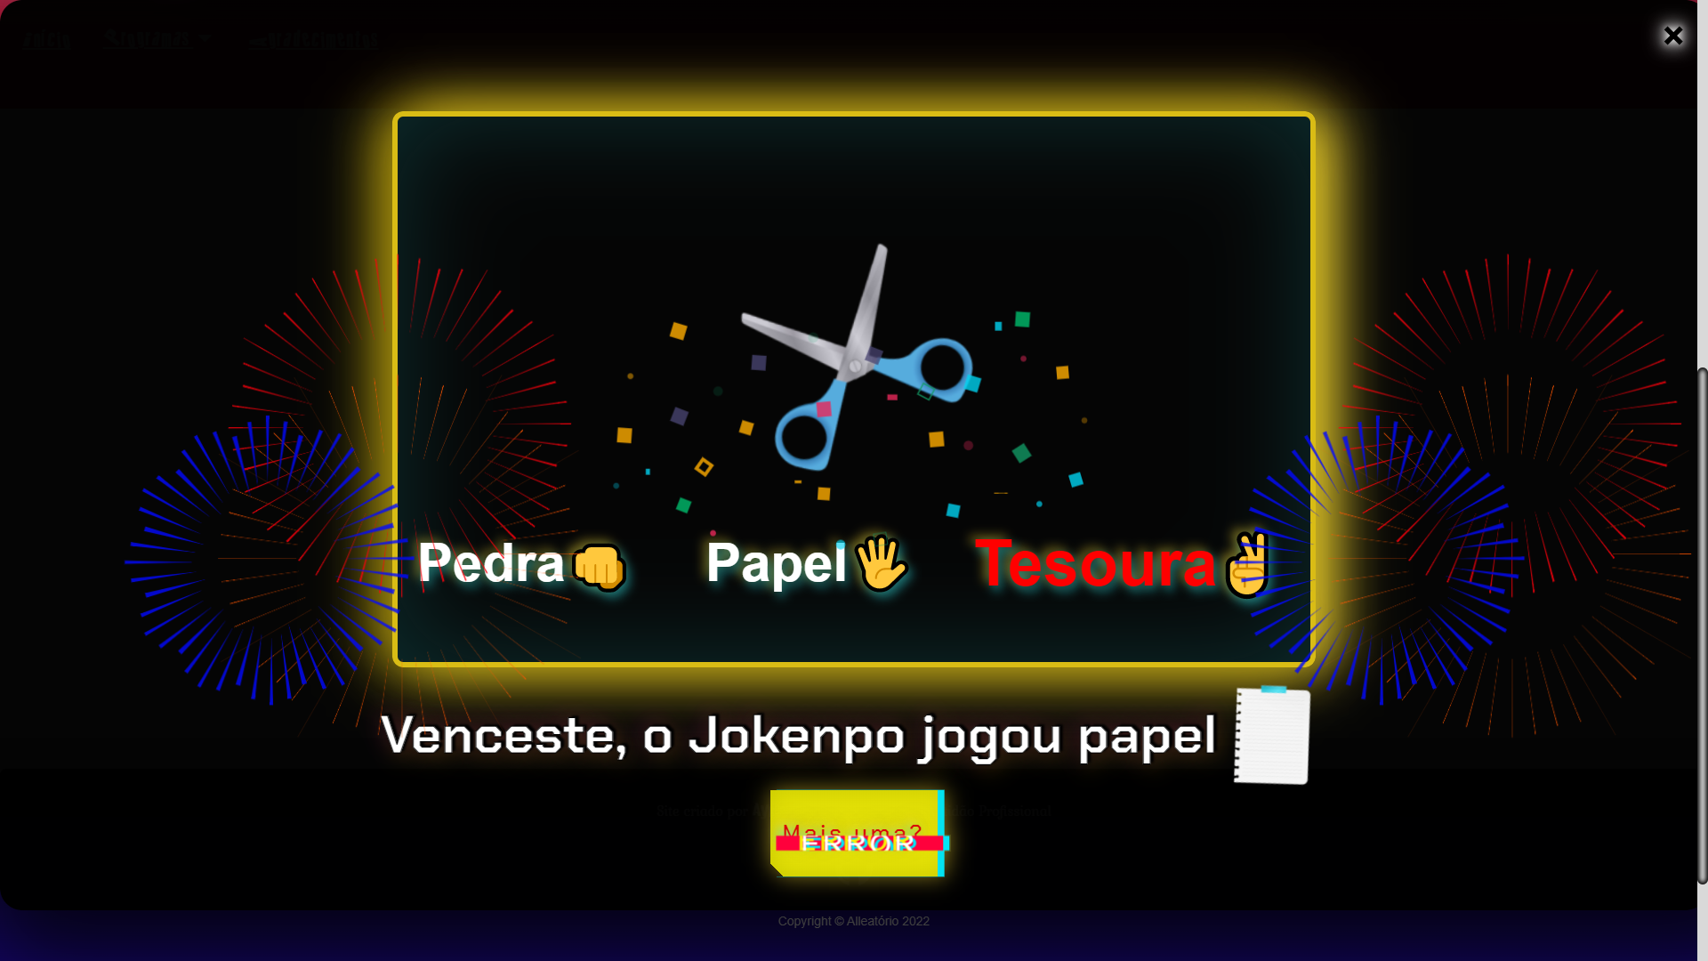
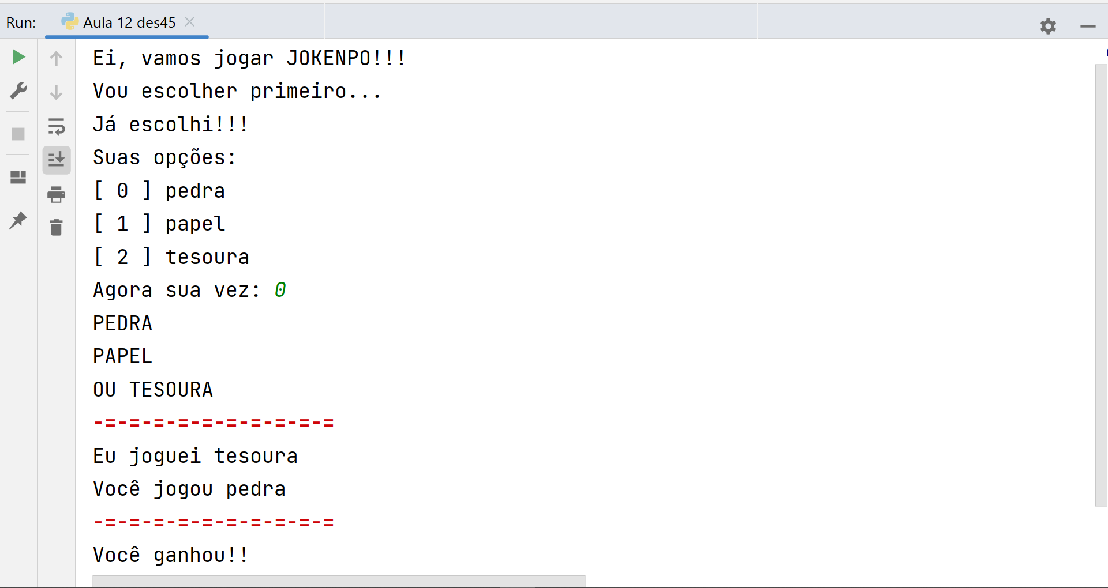

Slide 24
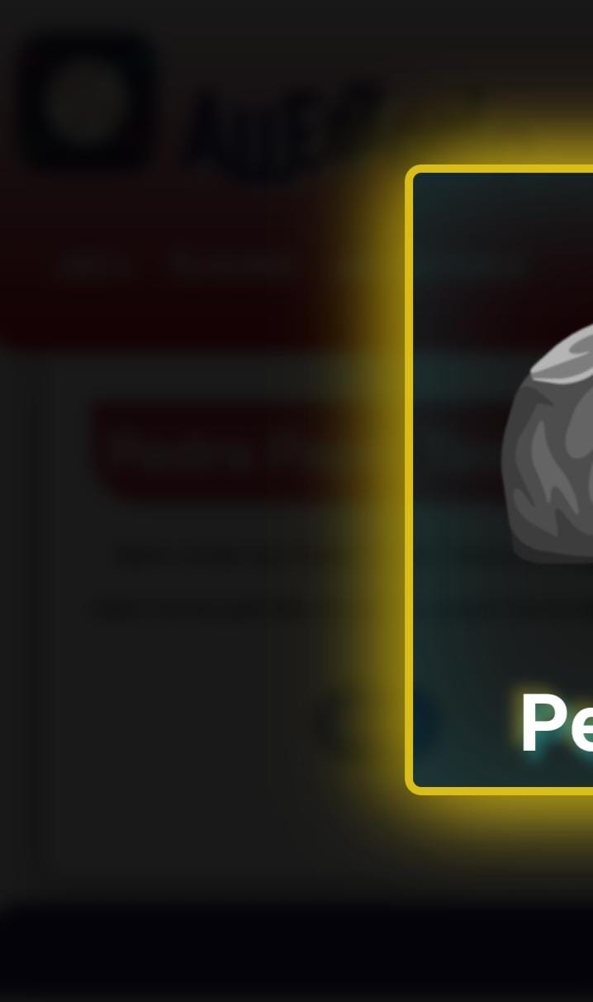
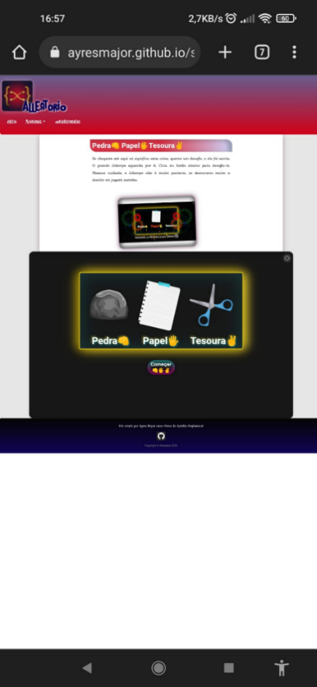
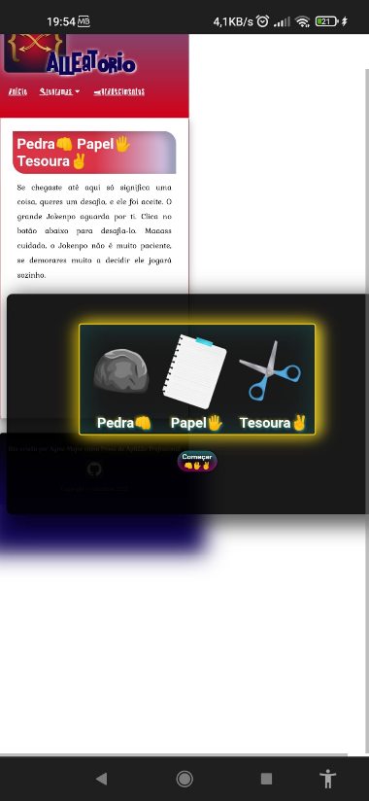
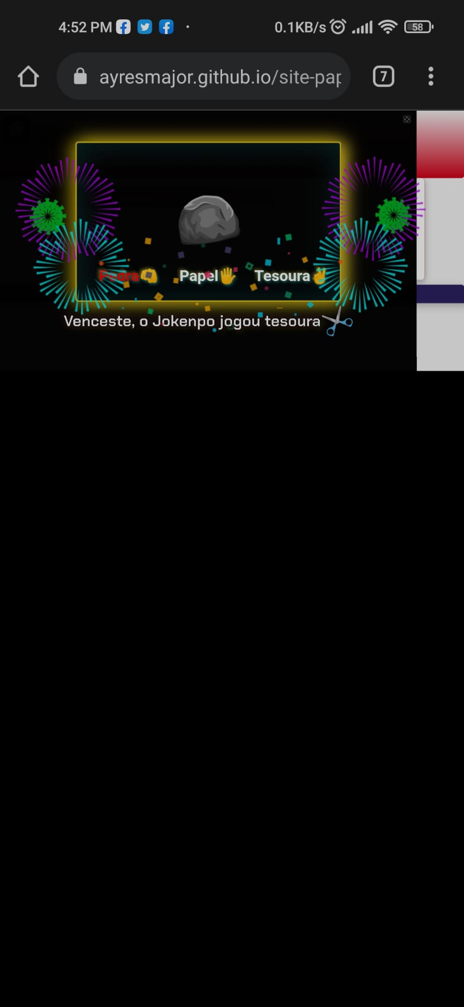







Desafio: Responsividade

Slide 25



Slide 26



Slide 28
Desafio: Números aleatórios repetidos

Slide 29






Slide 30



Slide 31


Slide 32



Slide 33
Desafio: Perspetiva 3D

Slide 34


Slide 35


Slide 36







Slide 37


Slide 39

Considerações finais

Slide 40

Agradecimentos

Slide 41


Capa
Índice
Resumo
Palavras- chave
Escolha e Fundamentação do Projeto
Enquadramento Teórico
Enquadramento Prático
Testes e Resultados
Demonstração
Orçamentação
Considerações finais
Agradecimentos
Aluno:
Professor Orientador: Filipe Raminhos
Triénio: 2018/2021

